Slide 1
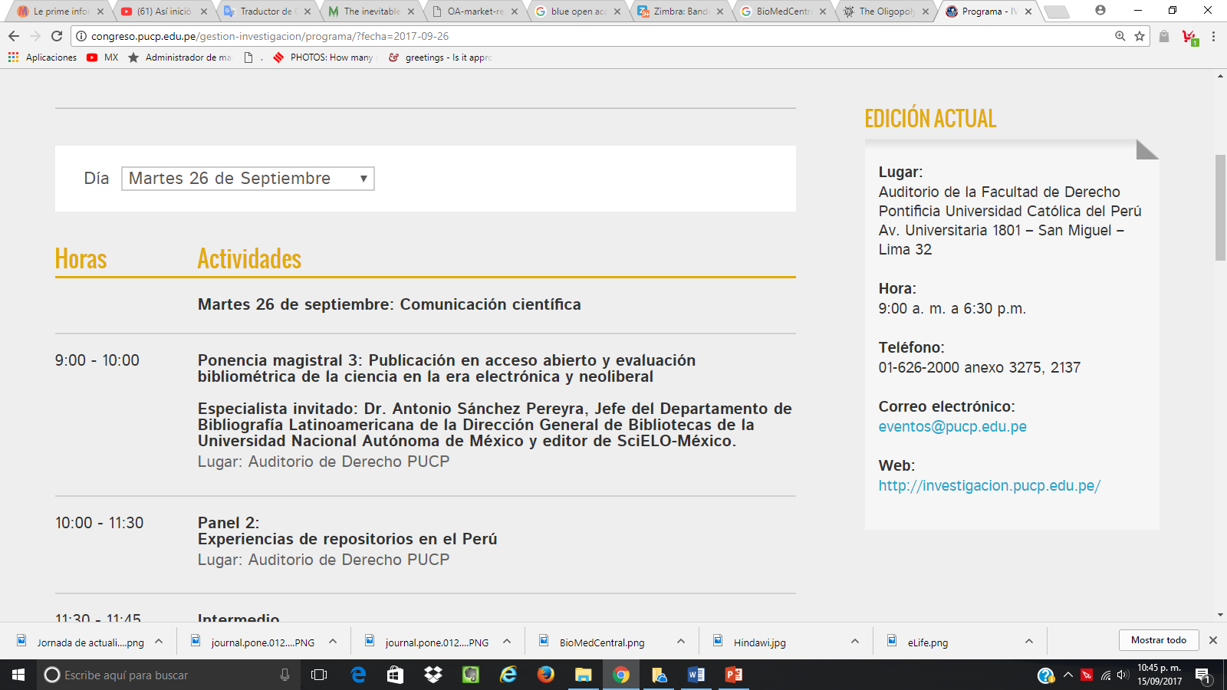
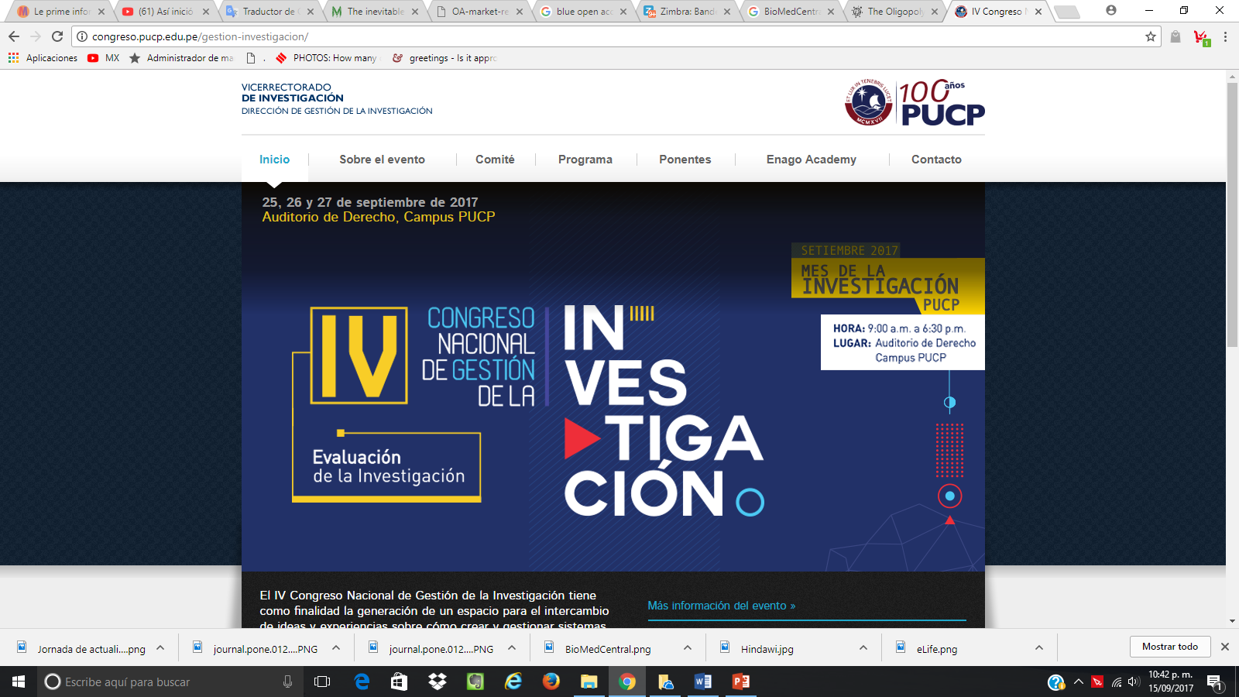

Slide 2


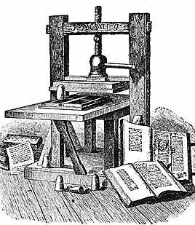


DIGITALIZACIÓN = alcance global con menores costos
Impacto socio-económico de una revolución tecnológica
Papel
electrónica
1450
+
1665

Slide 3
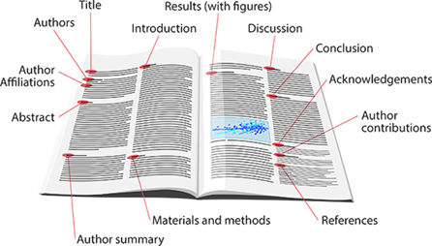

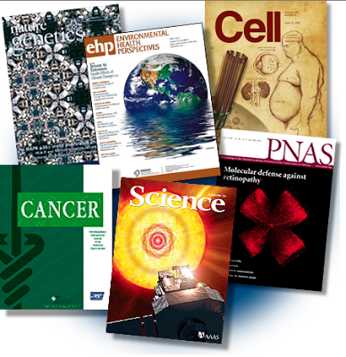
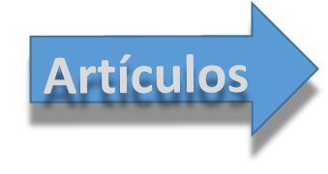







Modelo de suscripción
Financiamiento público
• Salarios de investigadores - dictaminadores
• Salarios de investigadores no provienen de la venta de artículos / escalafón universitario
Investigadores
Revistas
Biblioteca

Slide 4
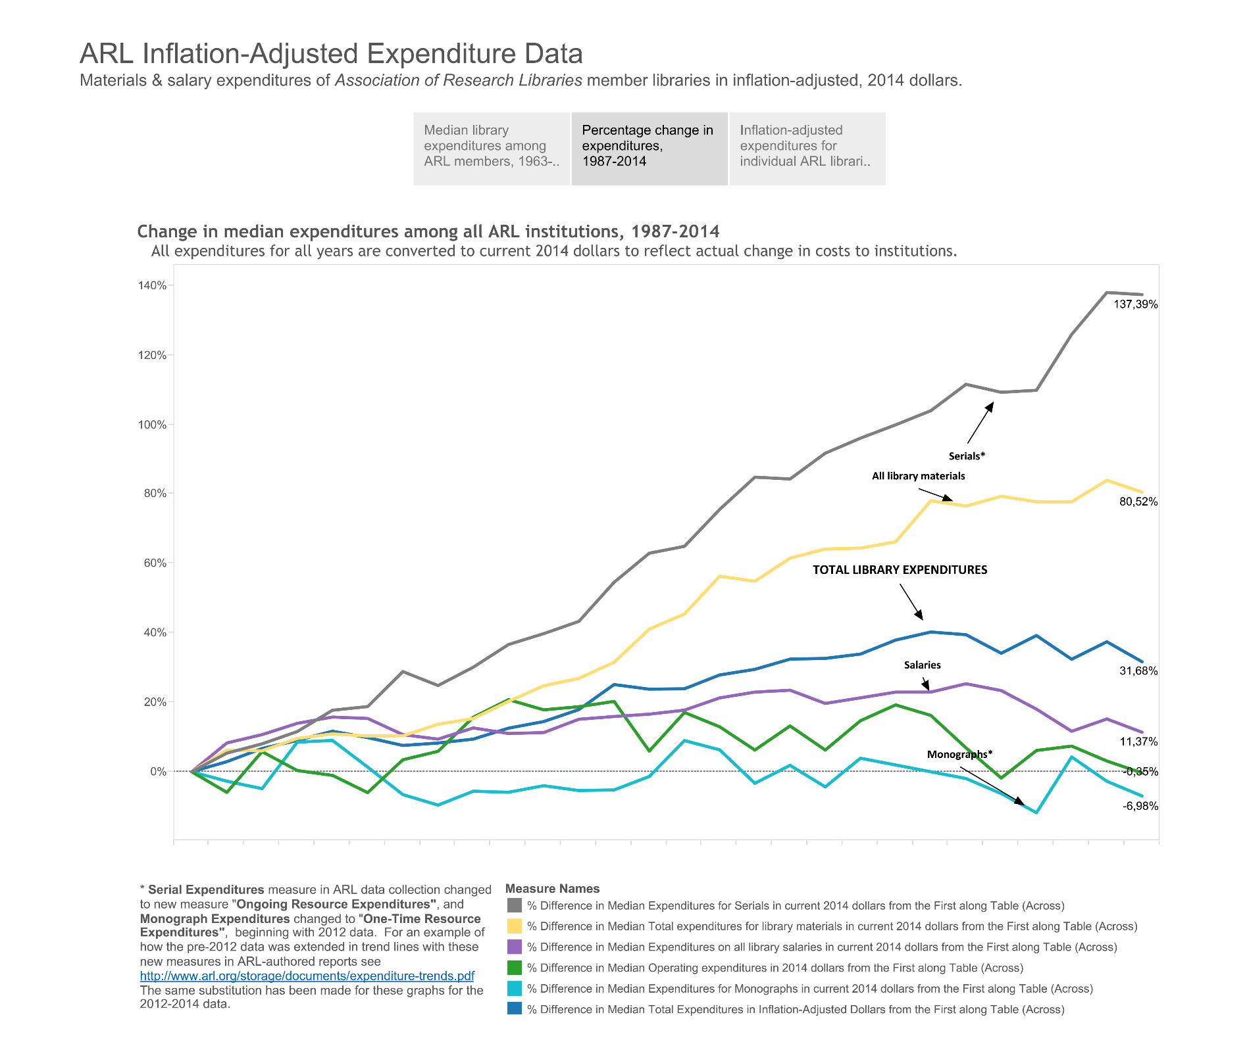






Sesgo cultural: publicación de revistas de “prestigio” = alto FI
revistas
Posición monopólica
fusiones
precio – demanda inelástica
Confidencialidad y poca transparencia en los contratos de suscripción Publisher-biblioteca
salarios
Serials crisis
libros
Asimetría de poder de negociación: bibliotecas dispersas vs. empresas globales

Slide 5
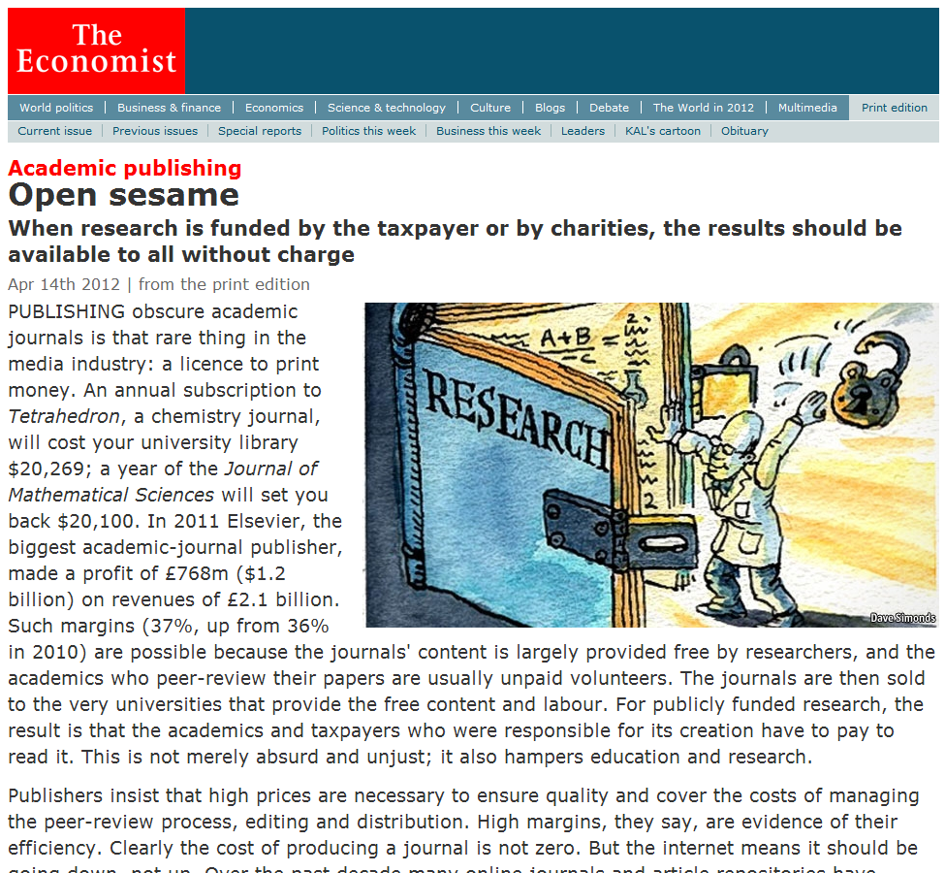
http://www.economist.com/node/21552574/print
Una subscripción a Tetrahedron
(química)
= USD$20,269
Mathematical Sciences
= USD $20,100
Publicar oscuras revistas académicas es una cosa rara en la industria de los medios: una licencia para imprimir dinero
Elsevier (mayor editor científico en el mundo)
2011: márgenes de ganancias de 37%

Slide 6
Mercado de la publicación científica
Revistas científicas ▶ mercado con un valor aprox. 7-10 mmdd anuales (2015)
revistas STM : Scientific-Technical-Medicine en inglés
mercado global de revistas STM ▶ 26 mmdd (55% en EUA / 28% Europa)
La industria de la publicación STM ▶ empleo 110,000 personas (40% en la Unión Europea)
Mercado de revistas Social Sciences Humanities en todos los idiomas ▶ 5 mmdd (2015)
mercado STM crece vs mercado SSH decrece (en 1.4% anual) – predomina el libro
mercado SSH: más fragmentado ▶ no hay publisher con más de 10% del mercado
Los principales actores son asociaciones no lucrativas
Towards a competitive and sustainable open Access publishing market in Europe. A study prepared for the OpenAIRE 2020 project, on behalf of the European Commission. Research Consulting, OpenAIRE, febrero 2017 p. 18 < https://blogs.openaire.eu/wp-content/uploads/2017/03/OA-market-report-28Final-13-March-201729-1.pdf >

Slide 7
La larga historia de la publicación académica
• 1945-1975: entrada progresiva de los publishers comerciales en el mercado
• 1975-1995: dramáticos incrementos en los precios de las revistas,
▶ rebasan presupuestos de las bibliotecas ▶ “crisis de las seriadas”
• 1991 : ArXiV
• 1995-2007: emergencia de la publicación electrónica y los “big deal”
▶ paquetes de revistas que varían de institución a institución
▶ Desarrollo de los consorcios de bibliotecas.
• 2001 : Open Archive Initiative (OAI)-PMH
• 2002 : Budapest Open Access Initiative (BOAI)
• 2005 - : Publishers adoptan AA en su cartera de negocios (APC’s y revistas híbridas)
• 2008 - : impacto de la crisis financiera global ▶ recortes bibliotecas y consorcios.
▶ caen ingresos de publishers, pero los más importantes recuperan sus tasas de crecimiento aceleradas

Slide 8
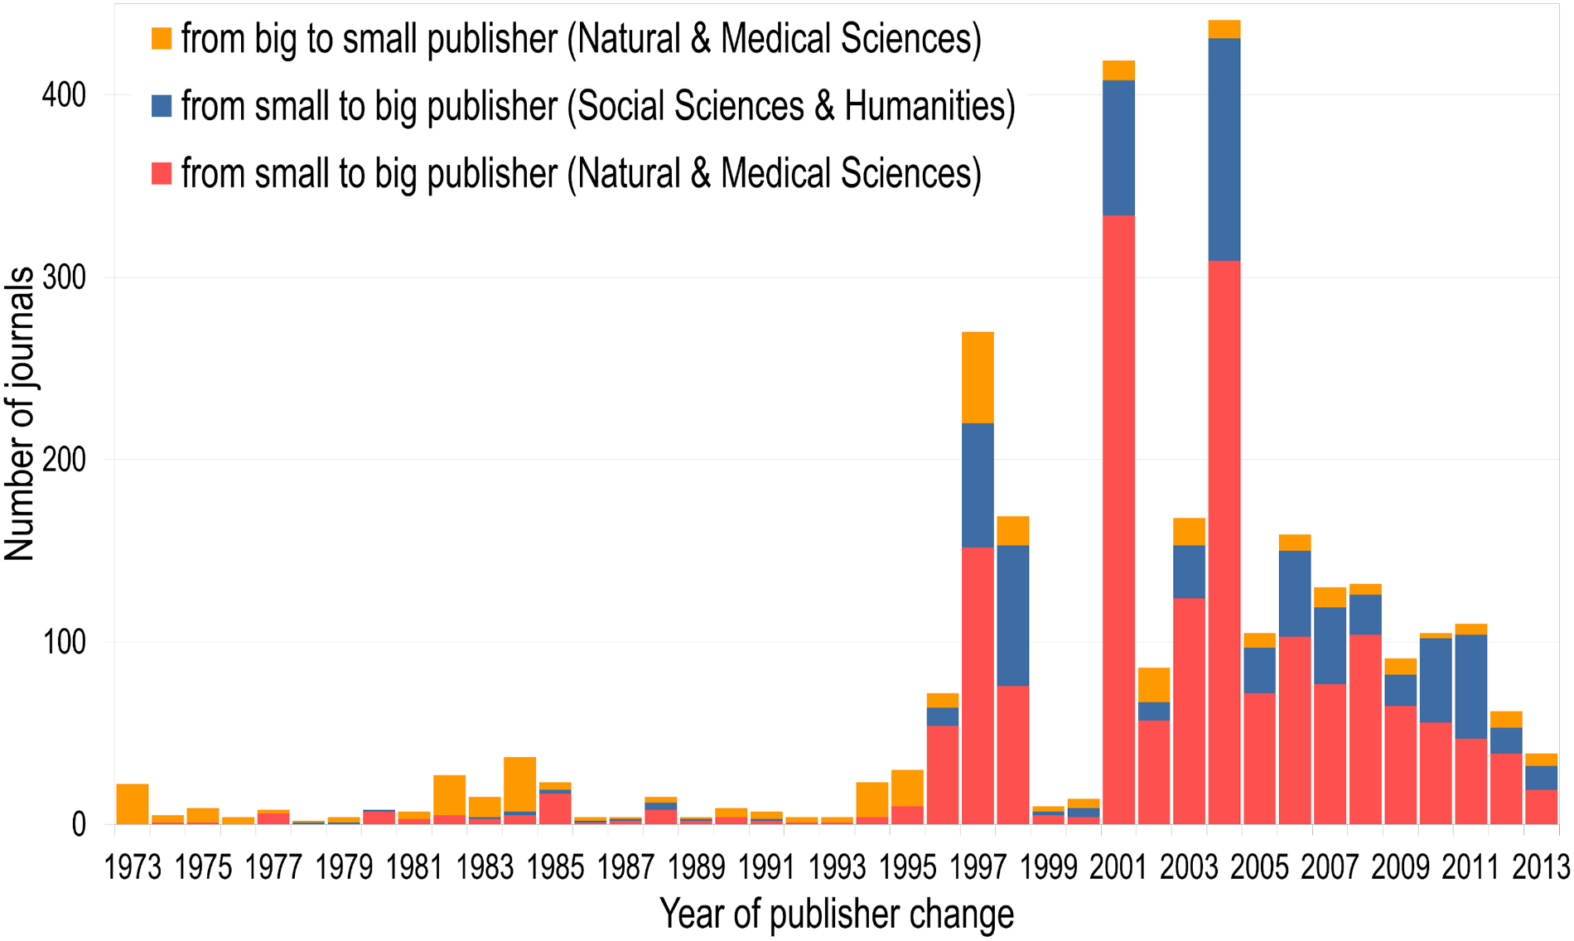





Vincent Larivière , Stefanie Haustein, Philippe Mongeon (2015)
The Oligopoly of Academic Publishers in the Digital Era
PLOS https://doi.org/10.1371/journal.pone.0127502
45 millones de artículos indizados en WoS en 40 años (1973-2013)
No. de revistas que cambiaron de pequeños a grandes publishers y viceversa
artículos publicados en 2013:
> 50%
publicados por los 5 grandes:

Slide 9
Acceso abierto: conocimiento como bien público
Teoría del interés público: la regulación es necesaria para corregir las deficiencias e inequidades del mercado
"incluso los gobiernos neoliberales ferozmente comprometidos con el uso de mecanismos de mercado normalmente aseguran que la esfera de la creación de conocimiento basada en la curiosidad está estructurada en gran medida como un bien común donde la creación y el uso de ideas no está restringido por barreras de precio y permiso“
Wellen, R. (2013) Open Access, megajournals, and MOOCs: On the political economy of academic unbundling
Necesario corregir “fallas de mercado”: excesiva concentración

Slide 10

Repositorios institucionales o temáticos
Pre- y Post-Print
Modelo acceso abierto
Vía Verde
Mandatos
artículos
Embargos 6-12 meses
Investigadores
Revistas
Biblioteca

Slide 11

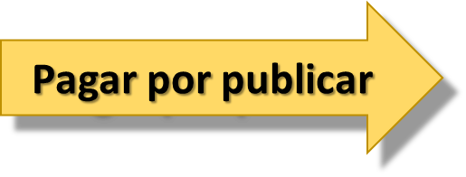



Modelo acceso abierto
Vía Dorada
Revistas en acceso abierto
Vía dorada
Investigadores
Biblioteca
APC’s
Article Processing Charge

Slide 12
La publicación en acceso abierto debe ser subsidiada, como lo es la investigación
La investigación científica nunca ha sido sustentable: desde el Siglo XVII ha sido fuertemente subsidiada
Gasto global en I&D ▶ 1.5 billones con 7.8 millones de investigadores
Los costos de la comunicación científica es una pequeña fracción del costo de la investigación misma: entre 1-2%
¿Por qué está fase particular del ciclo de la investigación debe obedecer a reglas financieras en términos de “sustentabilidad” mientras que la abrumadoramente mayor parte de la investigación científica tiene que ser constantemente subsidiada?
UNESCO (2016). UNESCO Science Report: Towards 2030
Guédon, Jean Claude (2017) “Open Access: Toward the Internet of the Mind” < http://www.budapestopenaccessinitiative.org/open-access-toward-the-internet-of-the-mind >

Slide 13
4 caminos del acceso abierto
• Vía verde (Green OA): depósito de una versión de los artículos publicados en revistas por suscripción en repositorios institucionales o temáticos de acceso abierto
• Vía dorada sin APC (Gold no-APC) SUBSIDIADO: publicación en revistas de pleno acceso abierto sin cobrar APC por publicar
• Vía dorada (Gold APC): publicar en revistas que colocan todos sus contenidos en acceso abierto mediante el pago de un APC (Article Processing Charge) y no mediante la venta de suscripciones
• Vía dorada híbrida : publicación de artículos en acceso abierto en revistas por suscripción mediante el pago de APC o un acuerdo de compensación

Slide 14




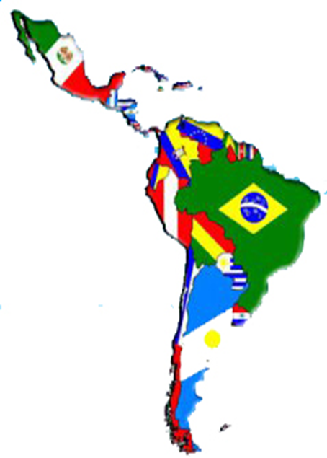








Casos de éxito
Vía verde
Vía Dorada
APC’s
[ 1991 ]
[ 1997 ]
51% de los artículos depositados en ResearchGate infringen copyright
Scientometrics (2017) 112(1) pp 241–254
adquirido por 2008

Slide 15

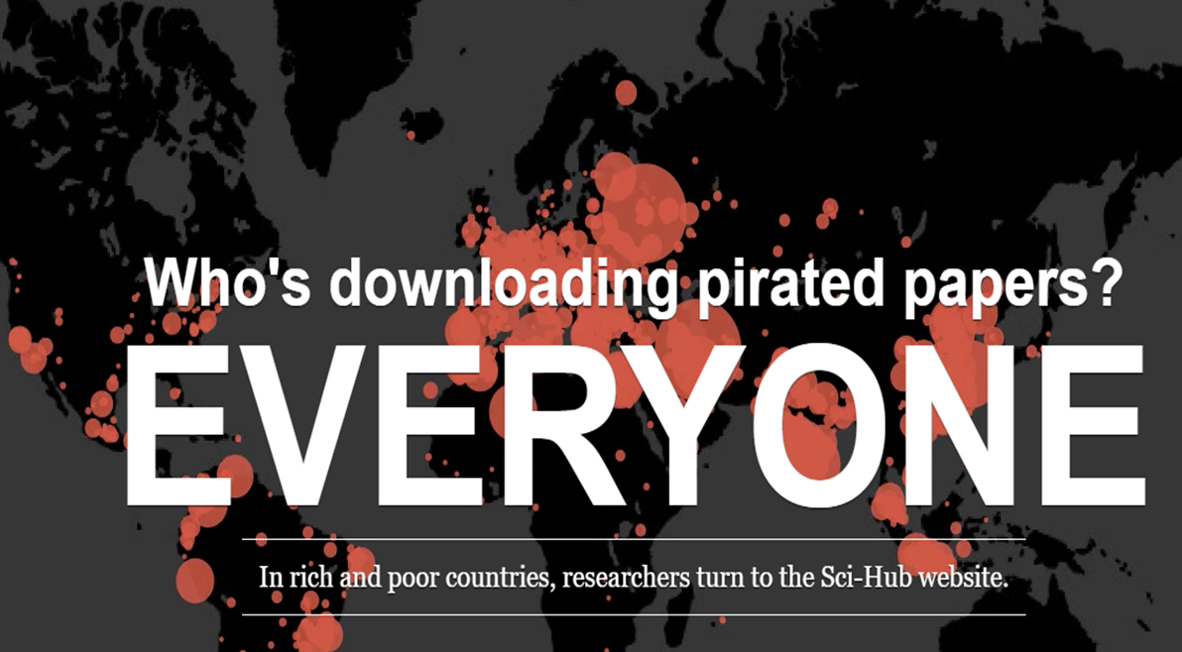
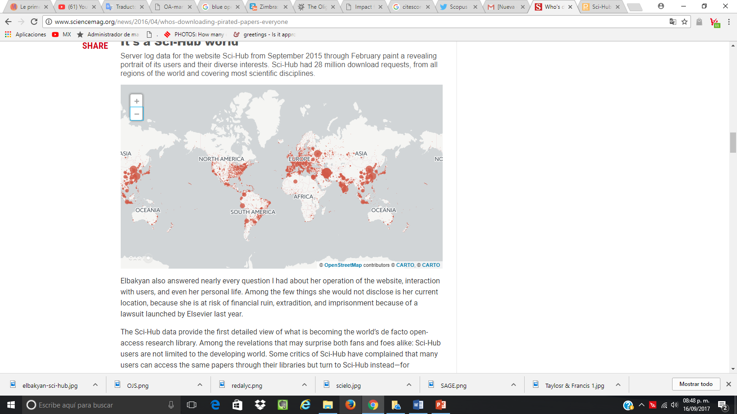
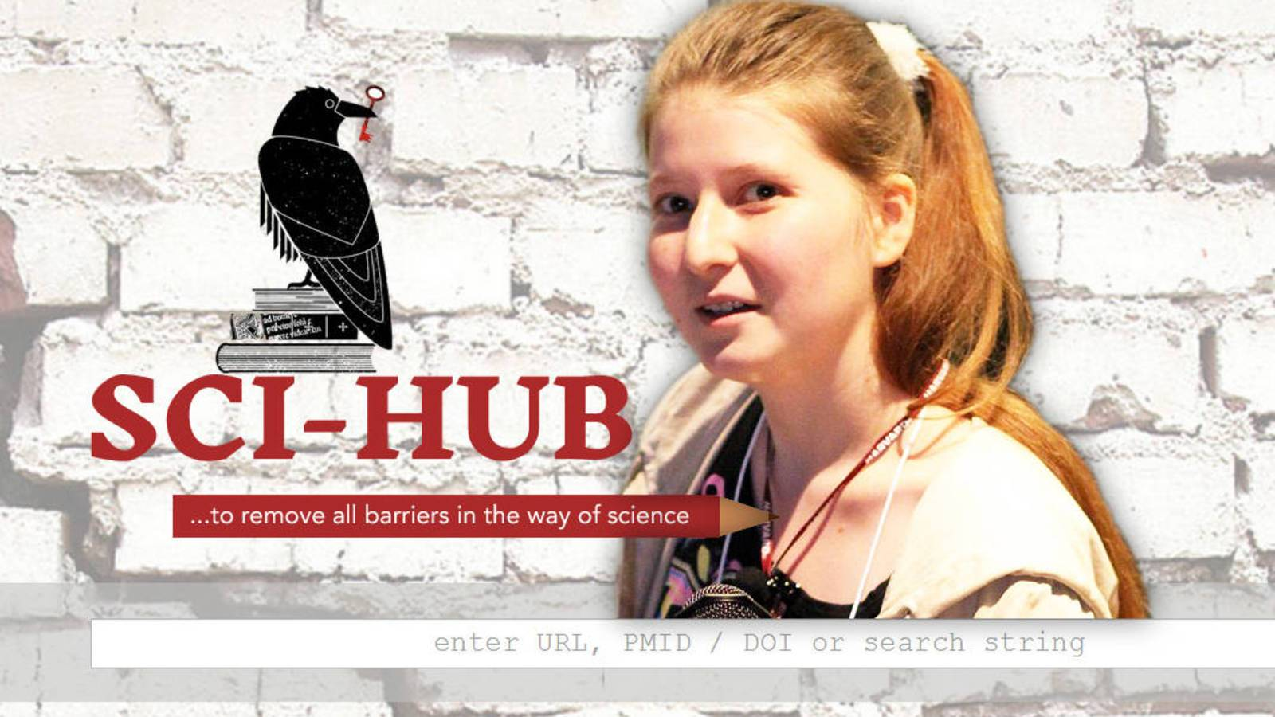
muchos usuarios tienen acceso legal a los documentos, pero prefieren la interfaz limpia y sencilla de Sci-Hub y no las plataformas comerciales y los catálogos universitarios
EEUU es el país con más descargas después de Rusia
Un 25% de las descargas proviene de 34 países de la OCDE
Alexandra Elbakyan, neurocientífica de Kazajstán que creó en 2011 Sci-Hub (22 años)
Aaron Swartz, suicidio en 2011
Datos marzo 2017, Sci-Hub 68,9% de los 81,6 millones de artículos académicos, y 85,2% para los publicados en revistas de acceso cerrado
Himmelstein DS, Romero AR, McLaughlin SR, Greshake Tzovaras B, Greene CS.(2017)
Sci-Hub provides access to nearly all scholarly literature.
PeerJPreprints5:e3100v1 https://doi.org/10.7287/peerj.preprints.3100v1
Cubre un 97,3% de los contenidos de Elsevier

Slide 16
Vía Verde
: acceso abierto “parasitario” del modelo de suscripción: no propicia su cambio
apc
article processing charge
¿calidad o negocio?
acceso abierto:
¿nuevo negocio?
Reducción de costos
Modelo de negocio
acceso abierto vs. suscripción
Autor – Institución paga por publicar
¿
revistas depredadoras
Vía Dorada
: ¿Quién paga?
Subsidio a la investigación debe incluir el pago por publicar
?
Recursos públicos:
subsidio a la revista
Los costos se transfieren de la biblioteca que paga suscripciones al investigador que paga por publicar

Slide 17

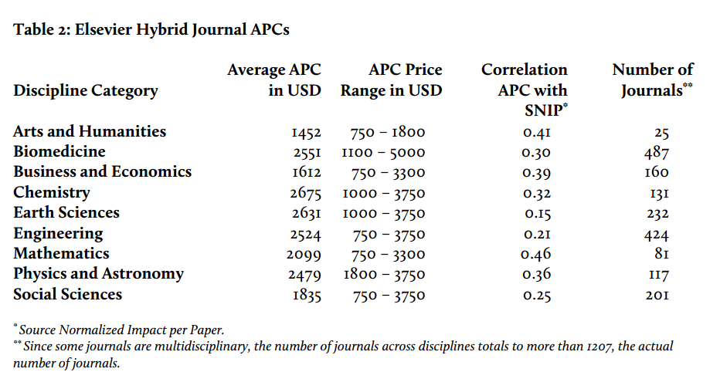
Bo-Christer Björk, David Solomon. 2014. Developing an Effective Market for Open Access Article Processing Charges
<https://wellcome.ac.uk/sites/default/files/developing-effective-market-for-open-access-article-processing-charges-mar14.pdf>
p. 25

Slide 18

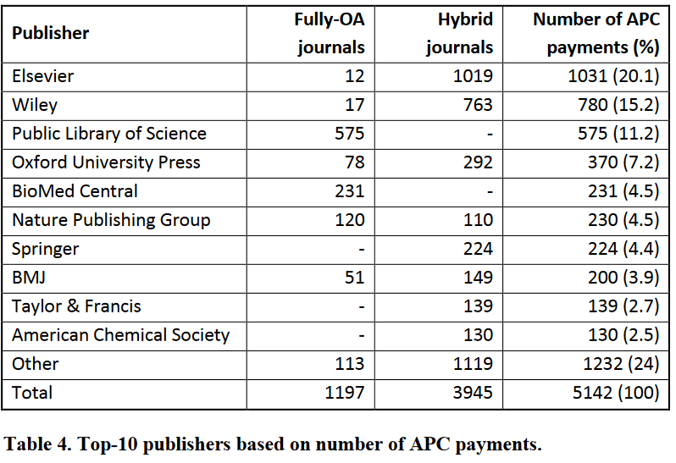

APC’s
Pinfield, S., Salter, J. and Bath, P.A. (2015) The ‘total cost of publication’ in a hybrid open-access environment: Institutional approaches to funding journal article-processing charges in combination with subscriptions. Journal of the Association for Information Science and Technology <http://eprints.whiterose.ac.uk/81227 >
Top-10 receptores de APC’s (2007-2014)
+
Dominan el mercado de suscripción y ahora capturan el mercado de APC’s Acceso Abierto:
20 y 15 % de los pagos*
p. 13
*basado en estudio de 23 instituciones de Reino Unido

Slide 19
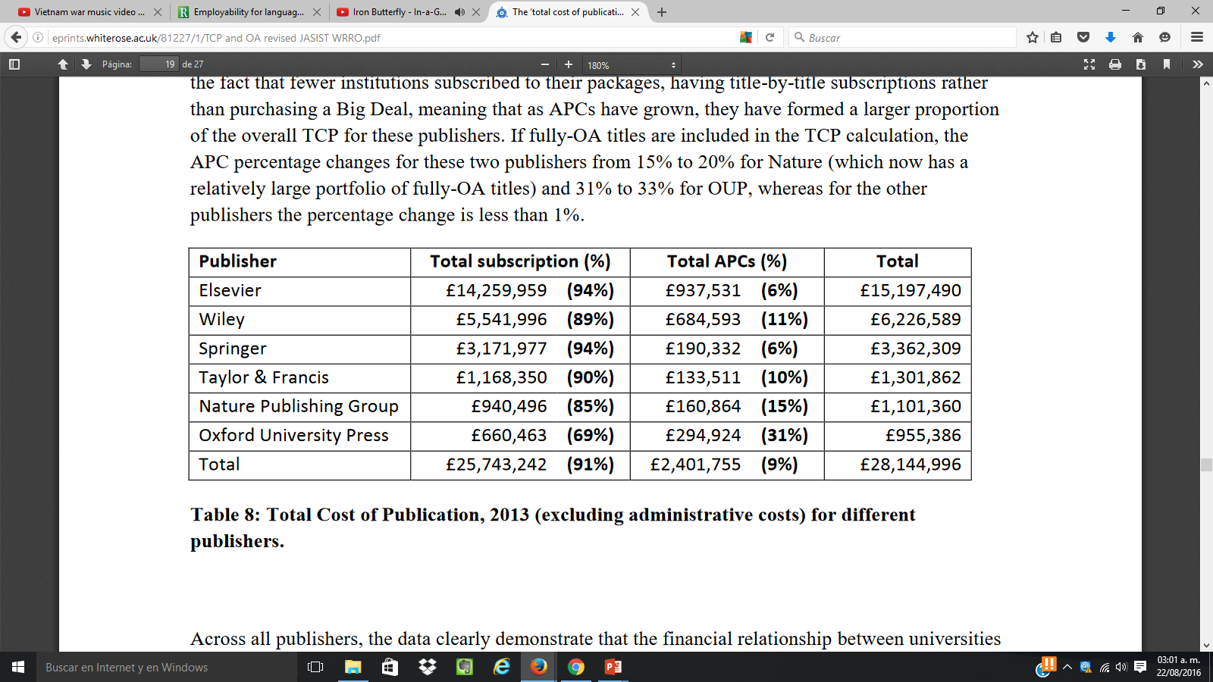
APC’s
Pinfield, S., Salter, J. and Bath, P.A. (2015) The ‘total cost of publication’ in a hybrid open-access environment: Institutional approaches to funding journal article-processing charges in combination with subscriptions. Journal of the Association for Information Science and Technology <http://eprints.whiterose.ac.uk/81227 >
Costo total de Publicación:
Suscripción + APCs
Los “publishers” han incrementado su ingreso con el cobro de APC’s
p. 18

Slide 20
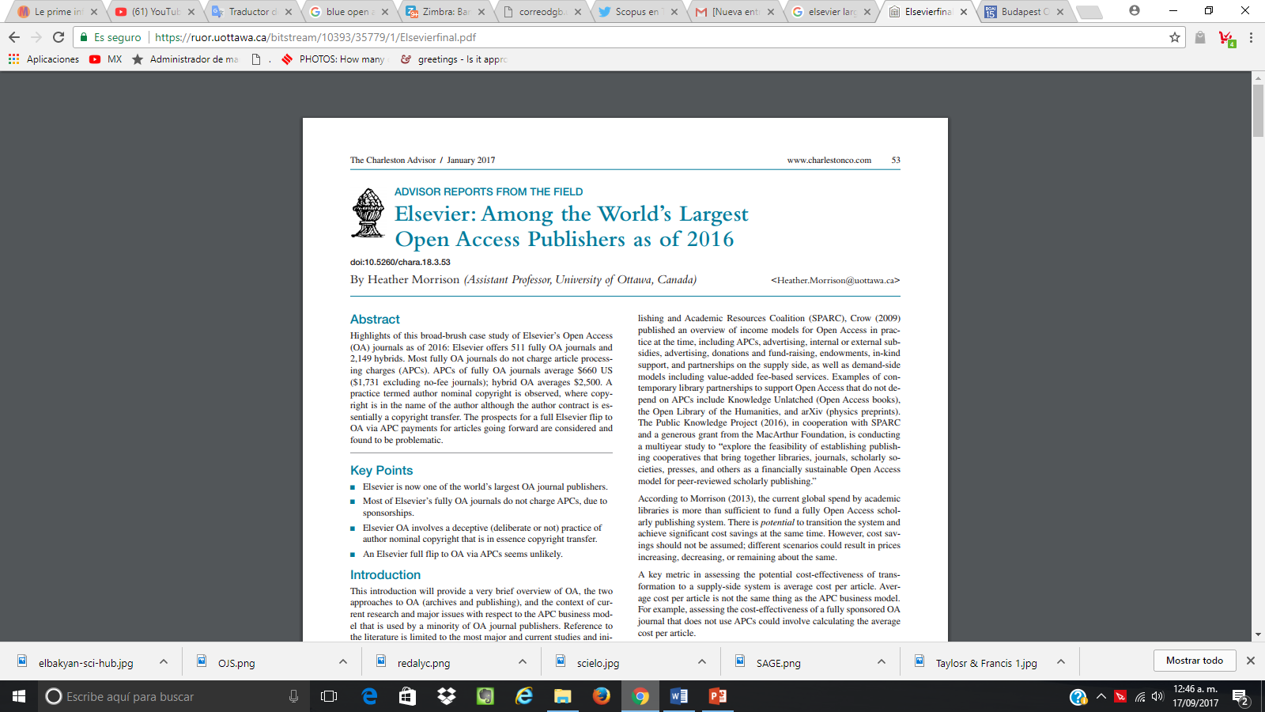
ELSEVIER: uno de los principales editores en Acceso Abierto
2016:
511 revistas en pleno Acceso Abierto + 2,149 híbridas
La mayoría de las 551 Revistas no cobran APCs
Promedio de APC = US$ 1,731
Promedio de AP revistas híbridas = $ 2,500
OJO:
ELSEVIER adquiere el derecho (copyright) de los artículos en Acceso Abierto
https://ruor.uottawa.ca/bitstream/10393/35779/1/Elsevierfinal.pdf

Slide 21


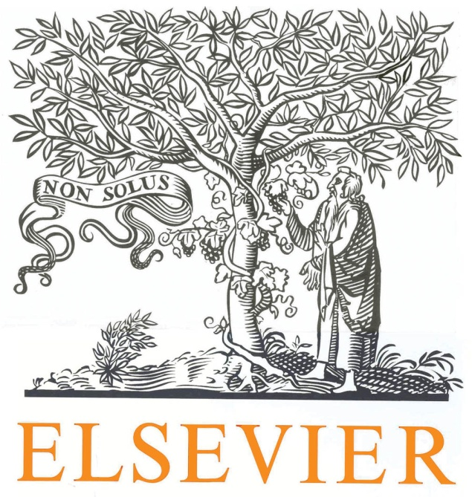


Revistas de “Corriente principal” (mainstream)

Slide 22



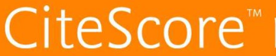



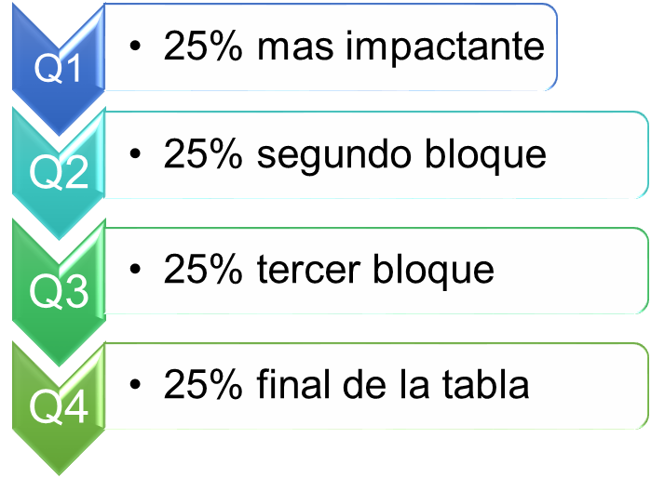


Impact Factor
IPP
2014
Eigen Factor
SJR
2007
Article Influence
Immediacy Index
2016
2007
SNIP
CiteScore
Half Life
Snowball metrics
I S I WoS
2015
2004

Slide 23

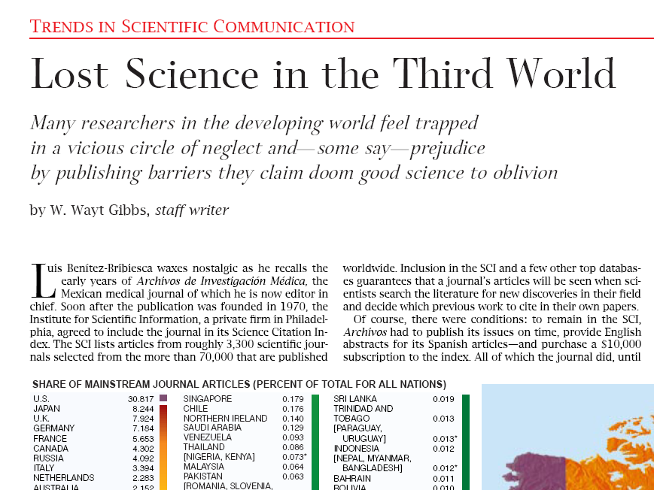
Scientific American August 1995
Ciencia periférica
Revistas no ISI-Scopus
Ciencia perdida

Slide 24
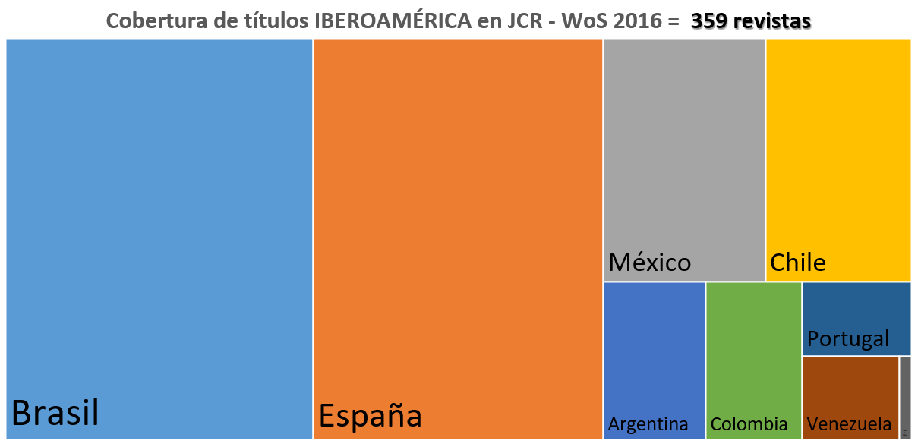
39 revistas
11%
35 revistas
9.75%
122 revistas
34%
115 revistas
32%
122 revistas
34%
115 revistas
32%
8 revistas
4.18%
16 revistas
4.46%
15 revistas
4.18%
8 revistas
2.23%
Costa Rica: 1 revista

Slide 25
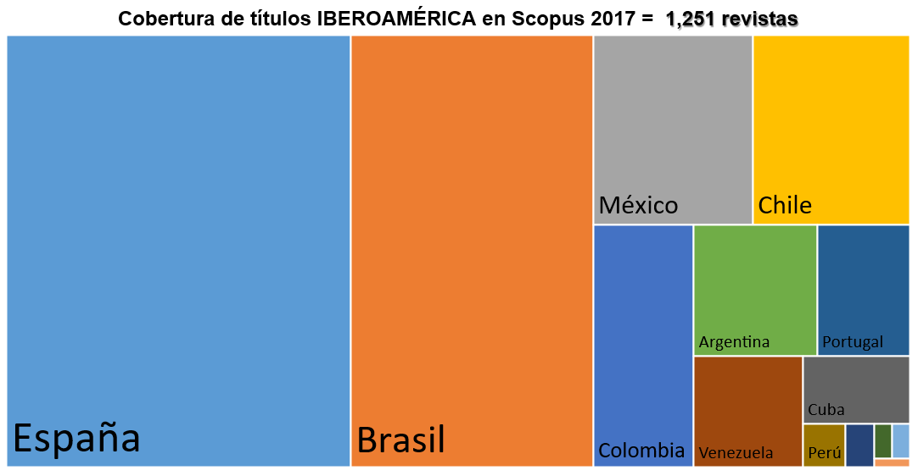
97 revistas
7.7 %
95 revistas
7.5 %
477 revistas
38%
366 revistas
27%
52 revistas
4 %
39 revistas
3 %
23 revistas
1.8 %
39 revistas
3 %
78 revistas
6.2 %
Costa Rica = 2
Ecuador = 2
Perú = 6 revistas
Uruguay = 1
Puerto Rico = 4 revistas

Slide 26
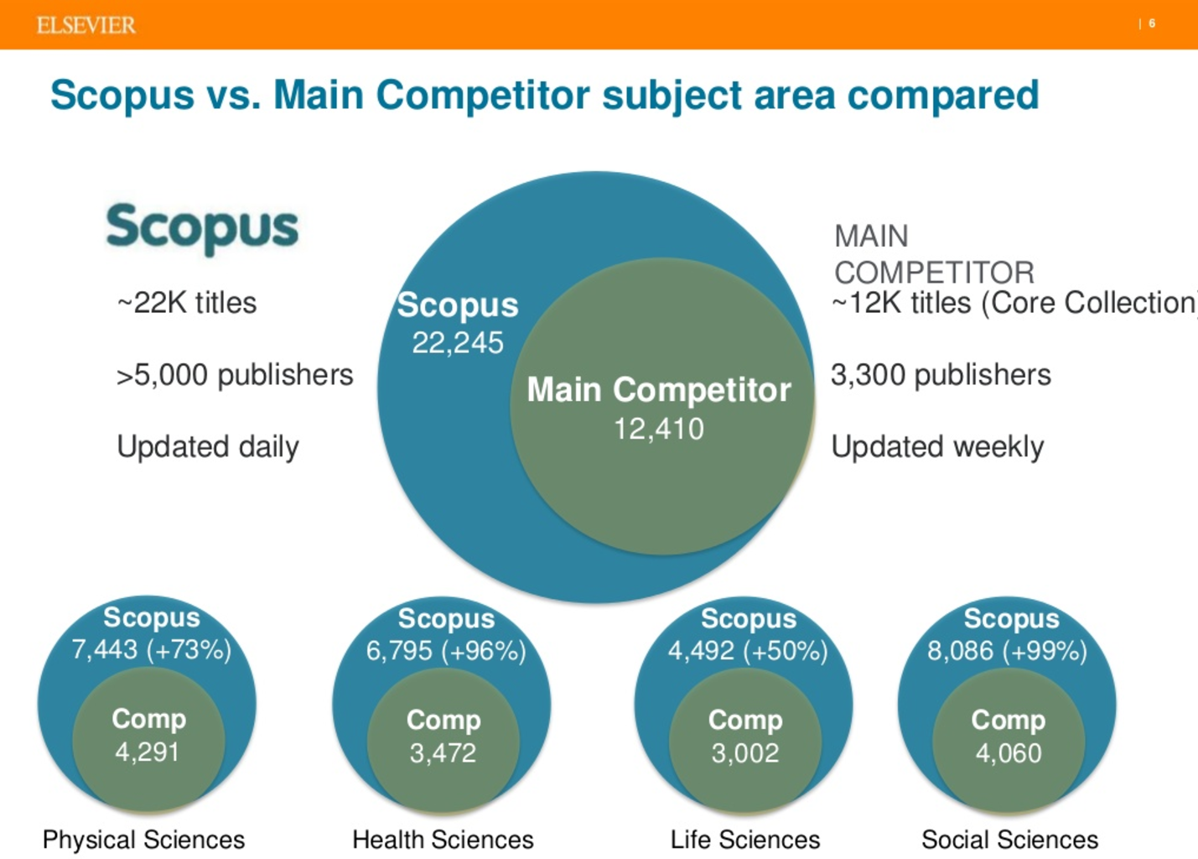
https://www.slideshare.net/b-on_fccn/elsevier-why-scopus

Slide 27
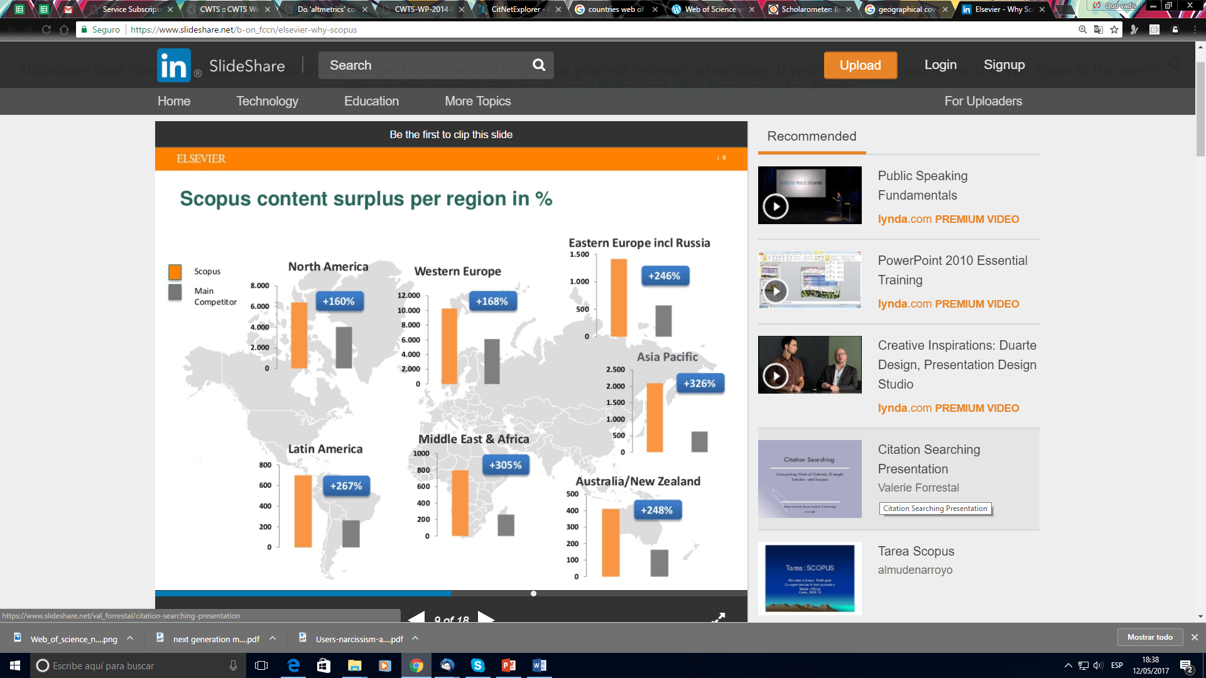
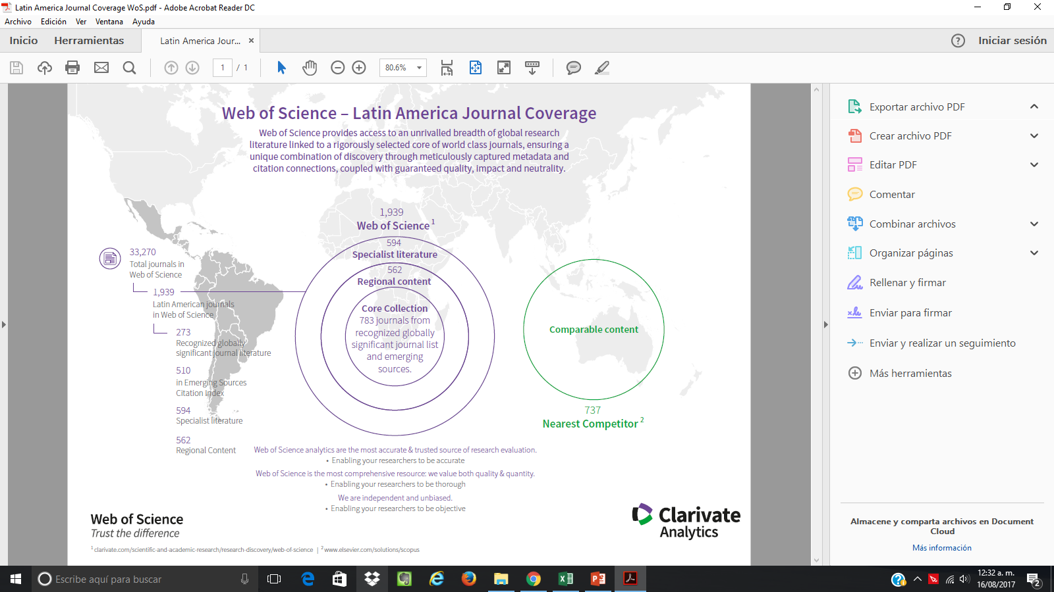
Scopus vs Web of Science

Slide 28
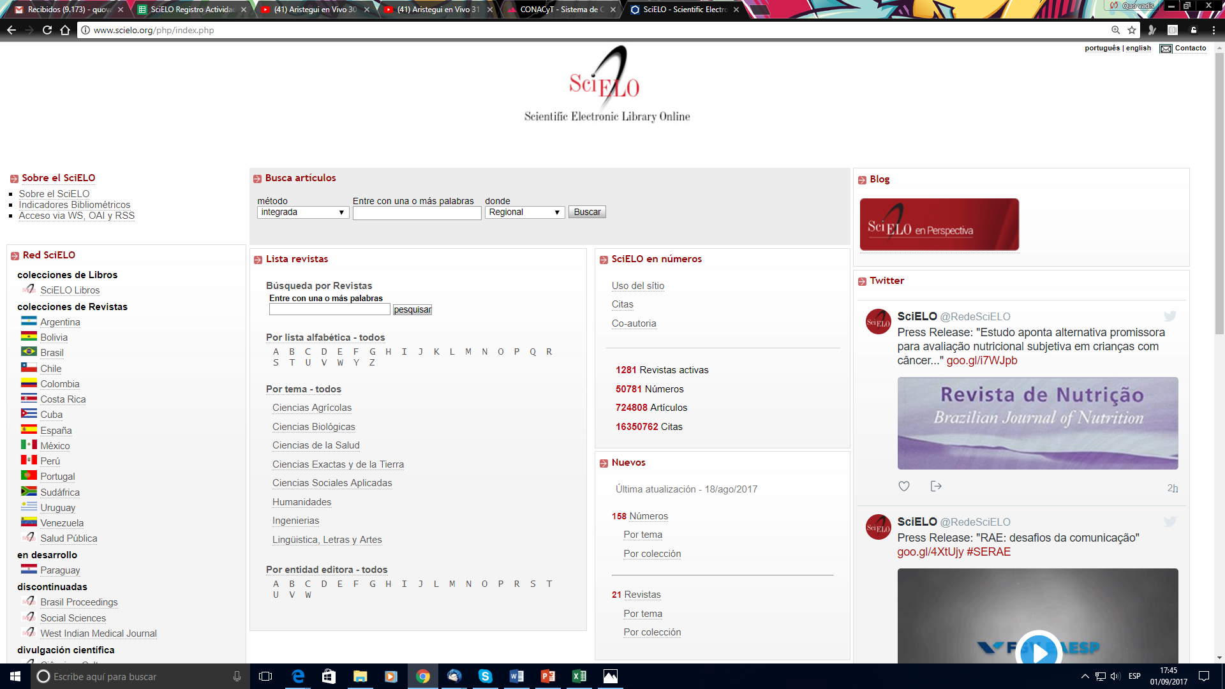
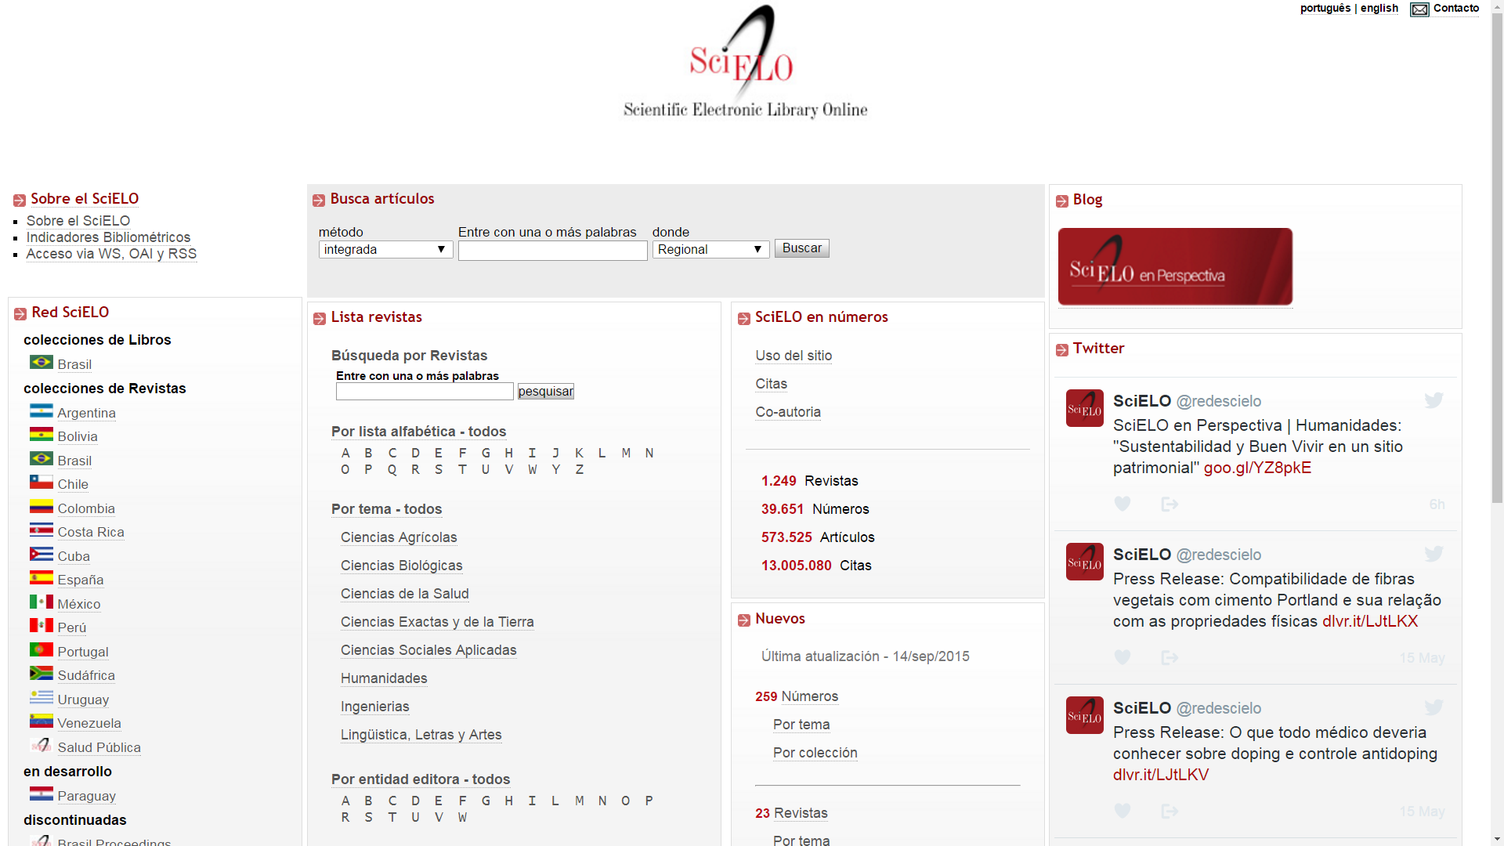
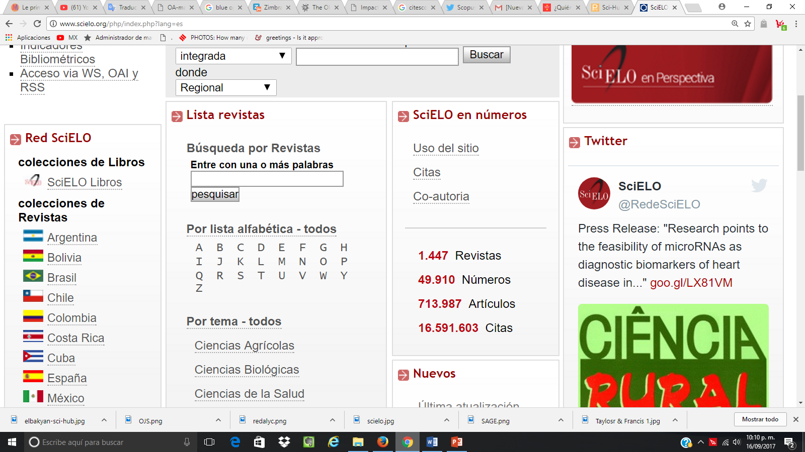
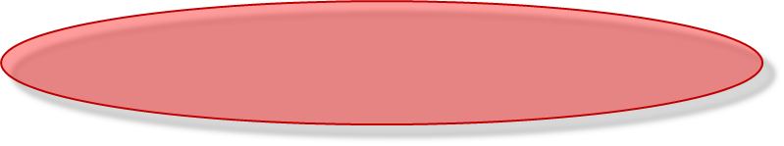



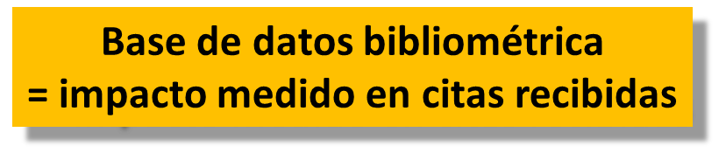

Slide 29
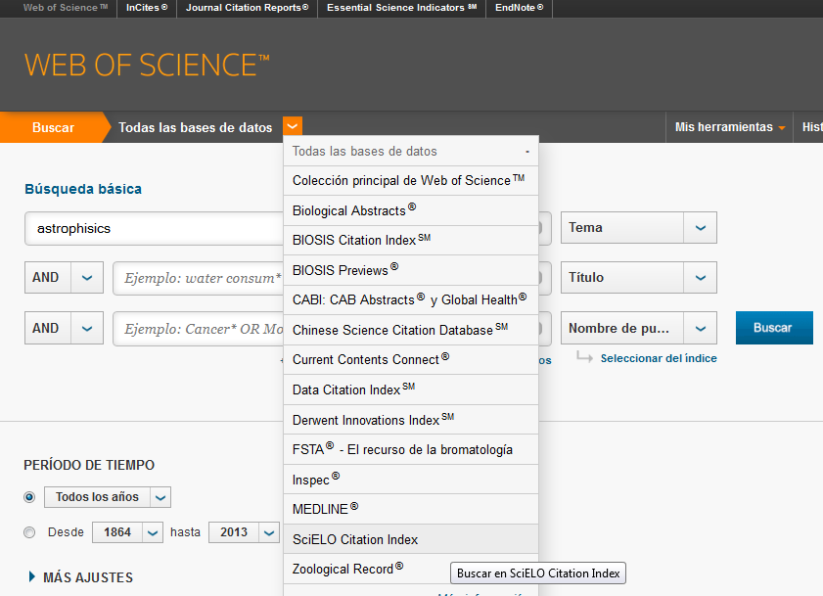

Slide 30
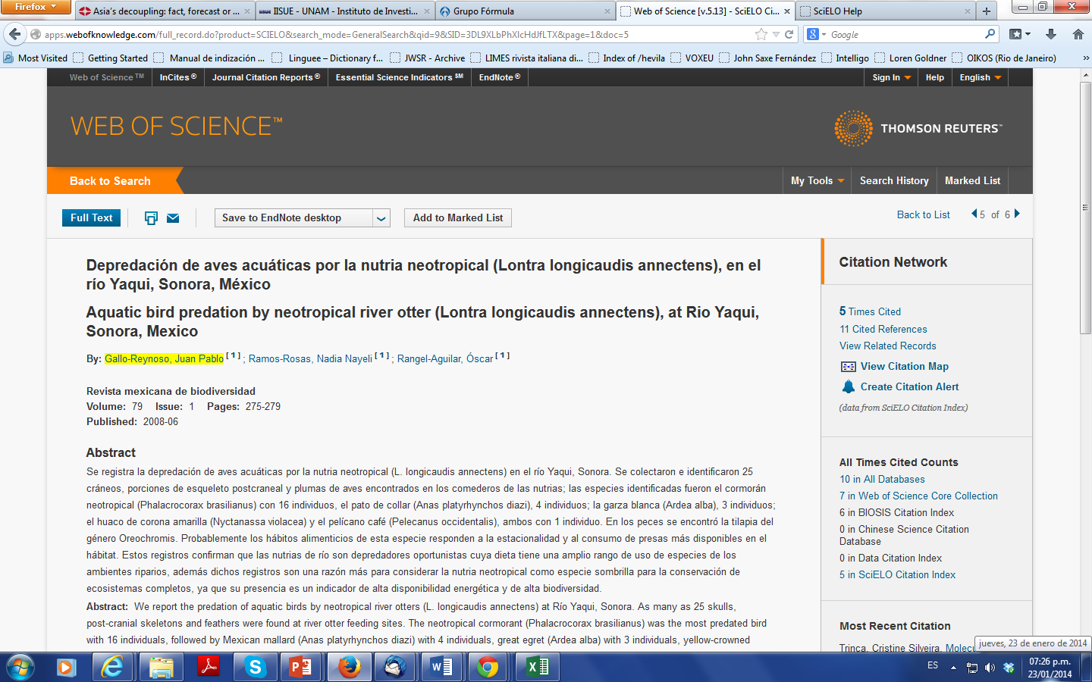
7
+ 6
5
________
10

Slide 31
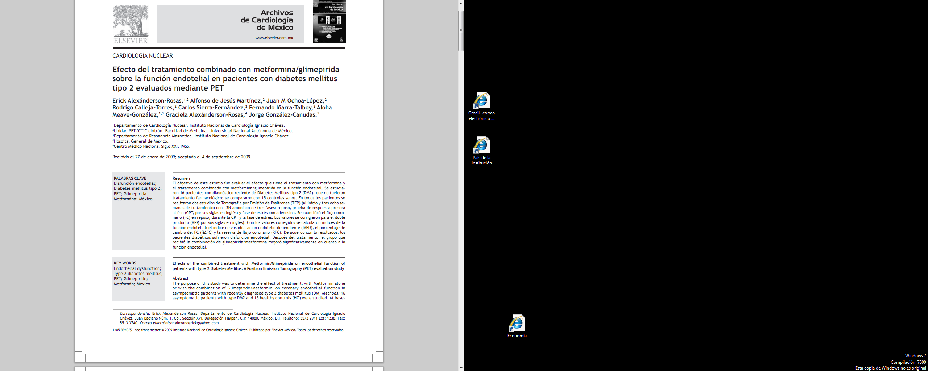
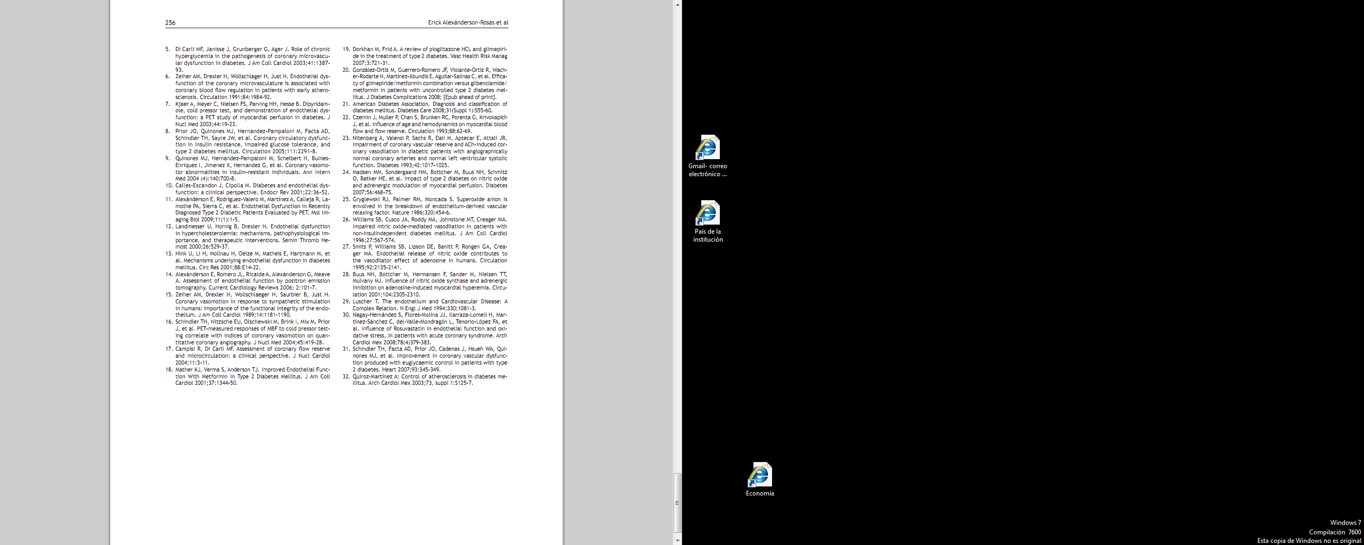
Indización
Indicadores de actividad
o
Producción
Indicadores de impacto
Indicadores

Slide 32
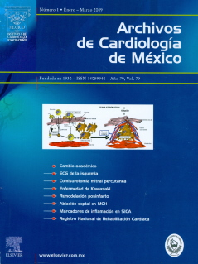
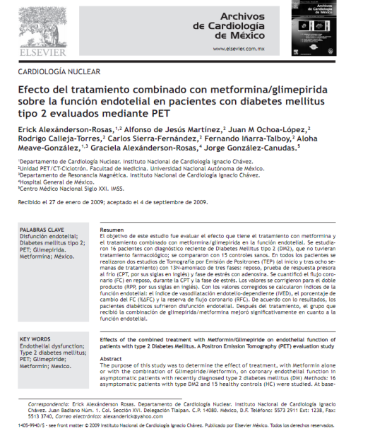
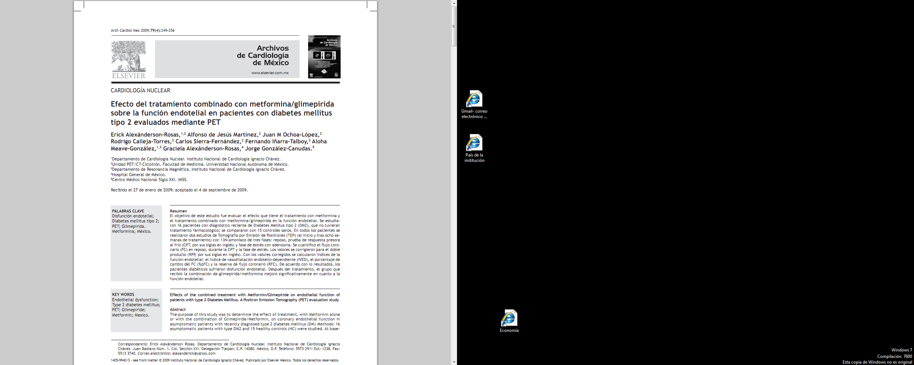
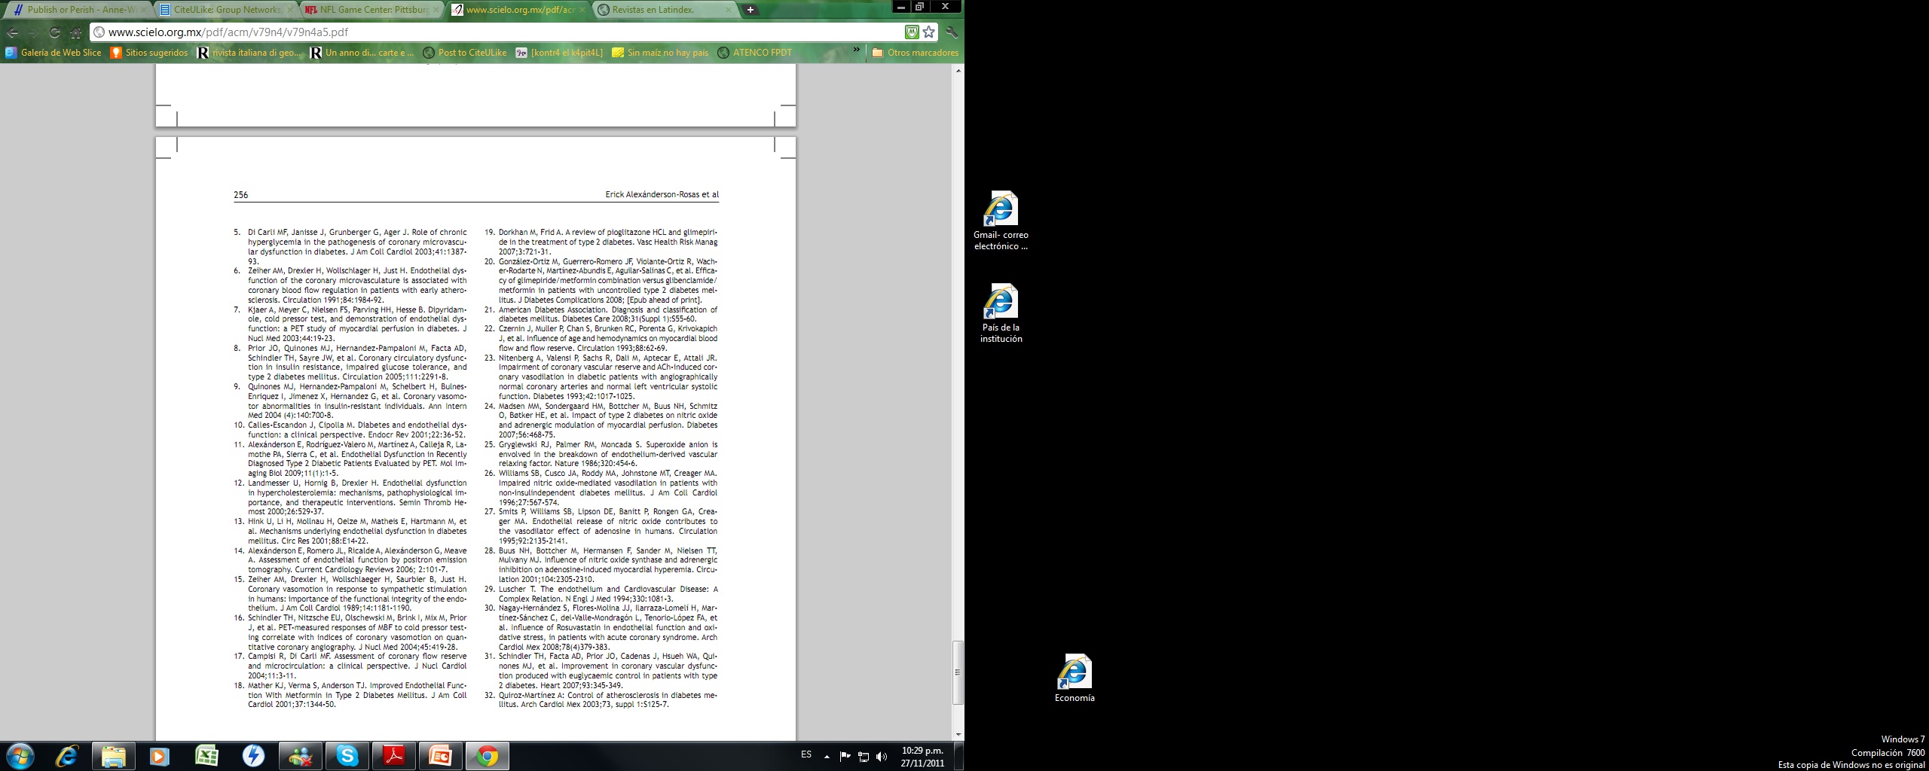
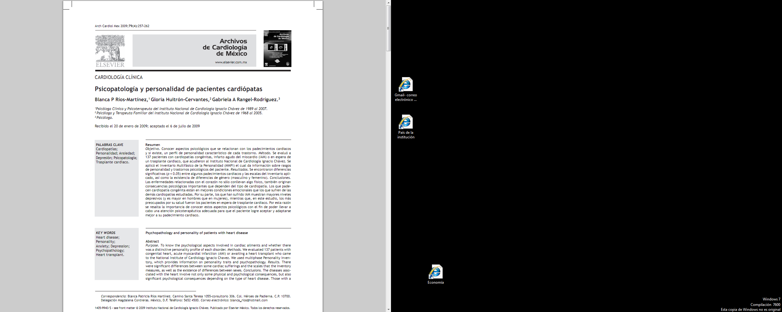
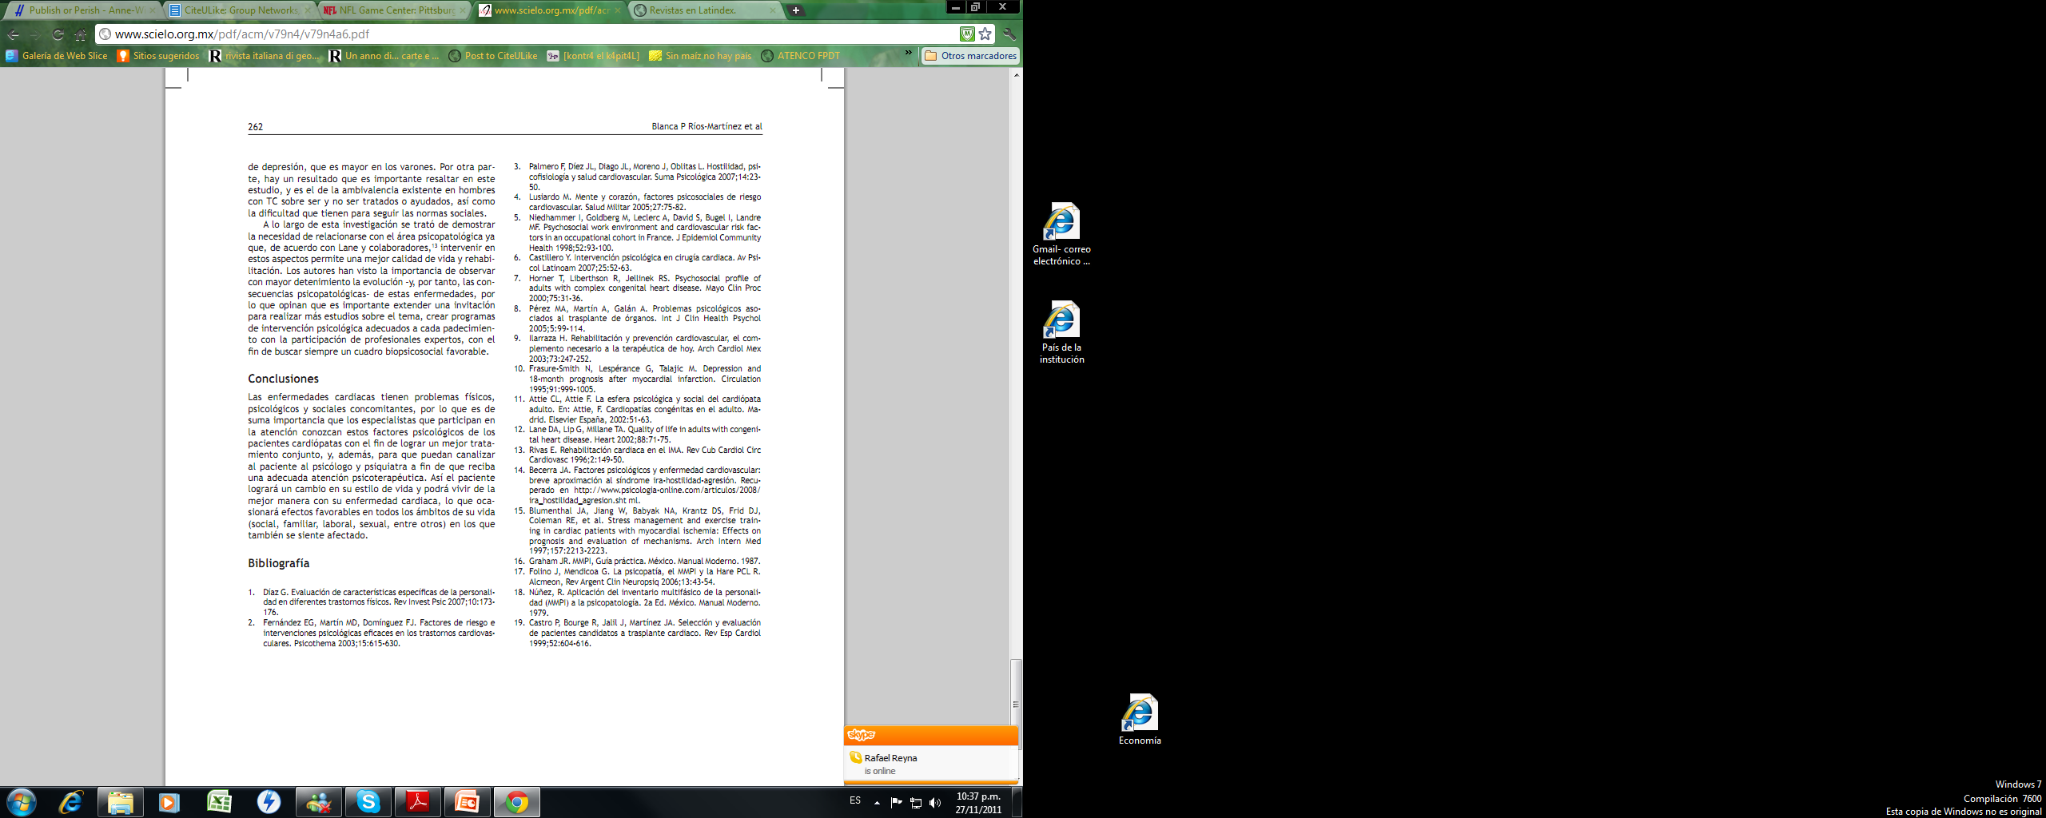
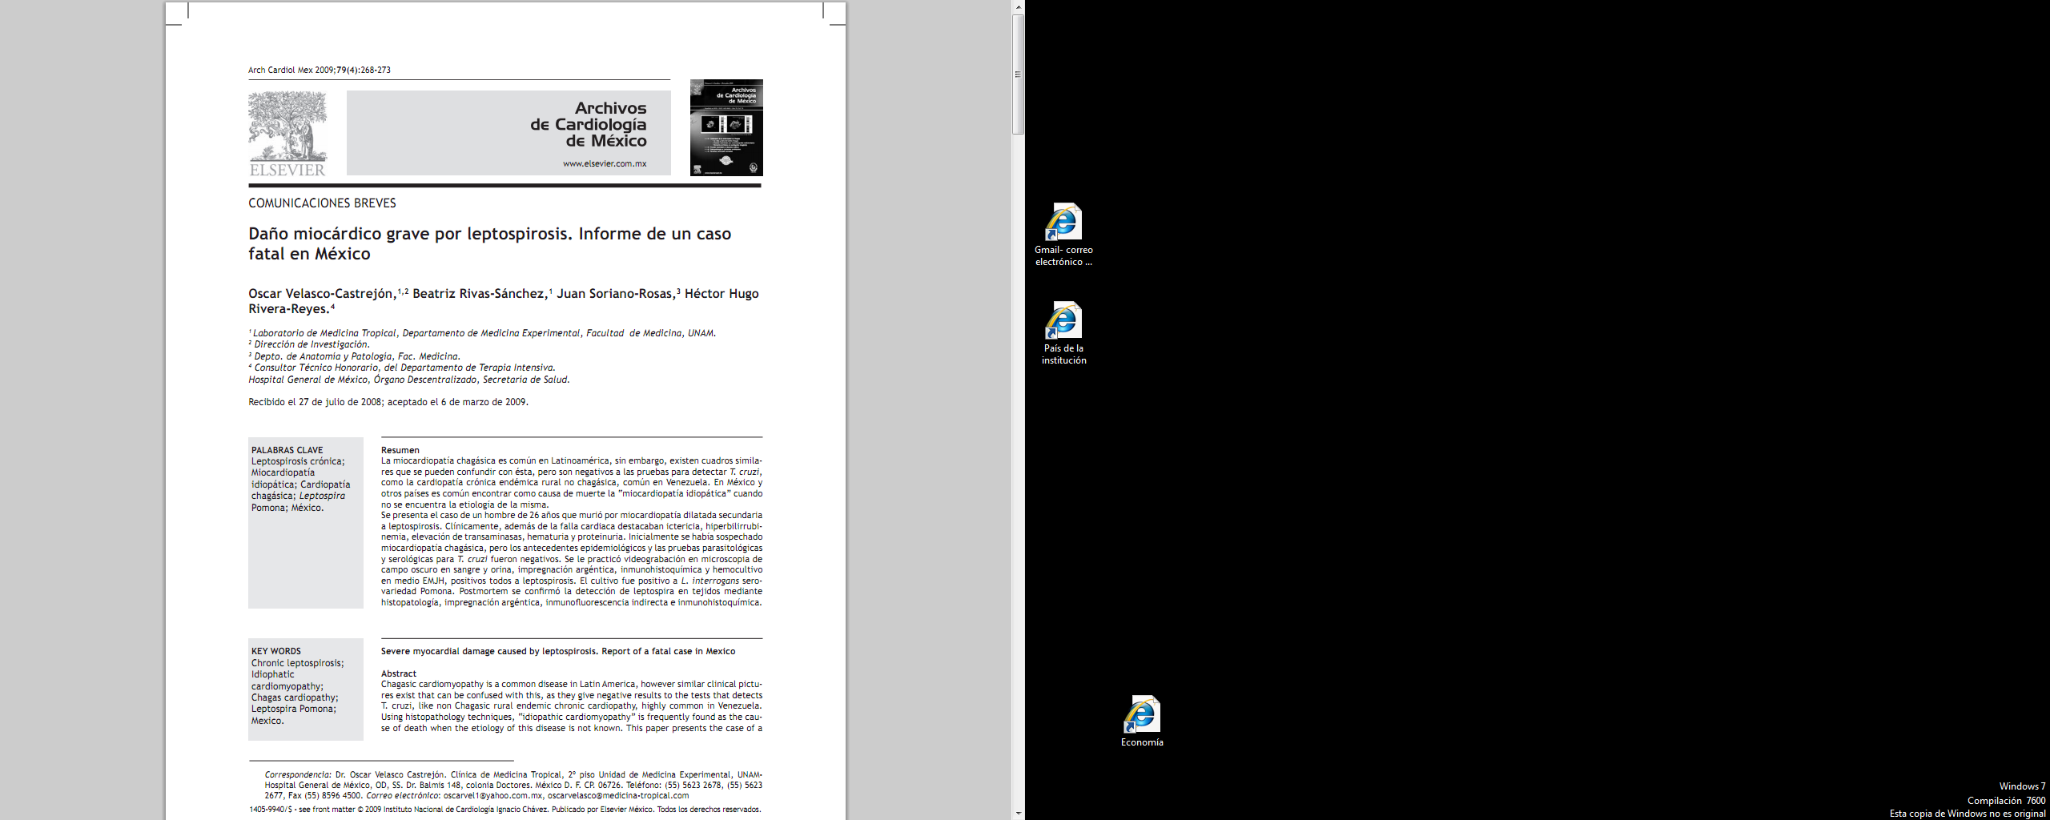
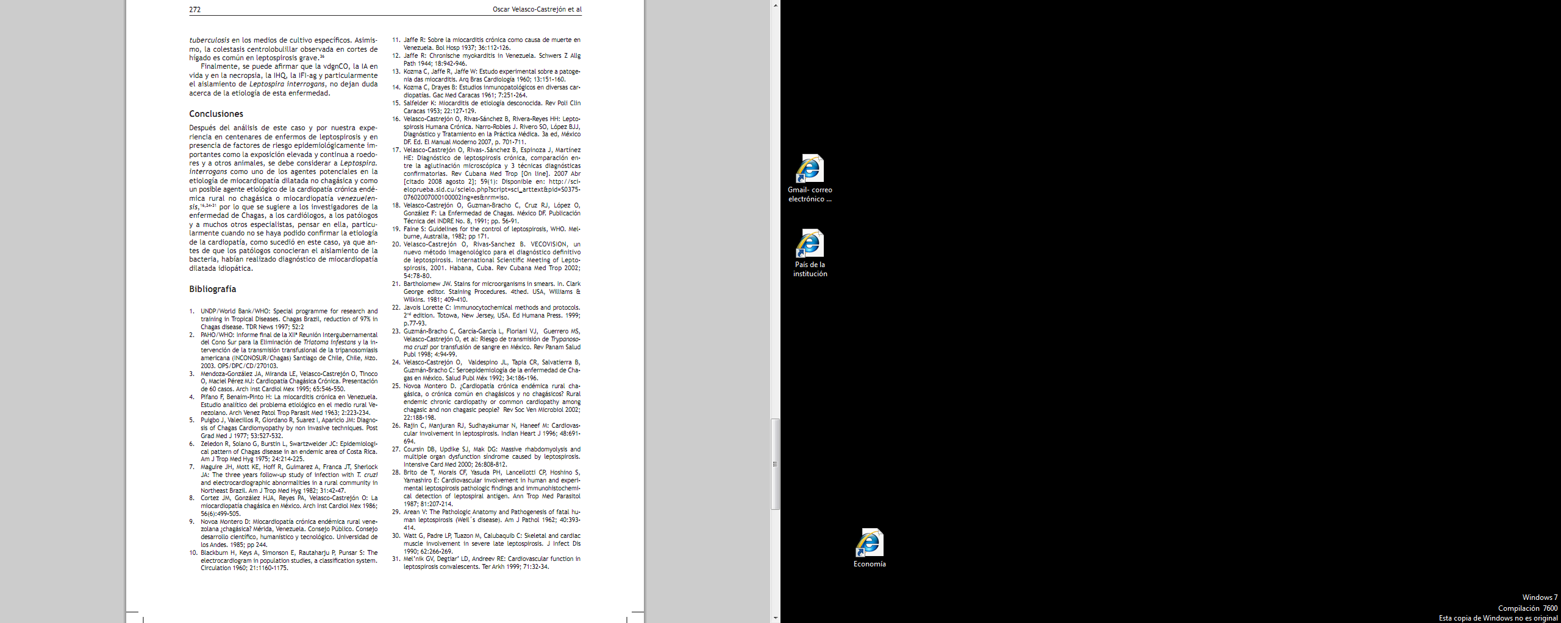
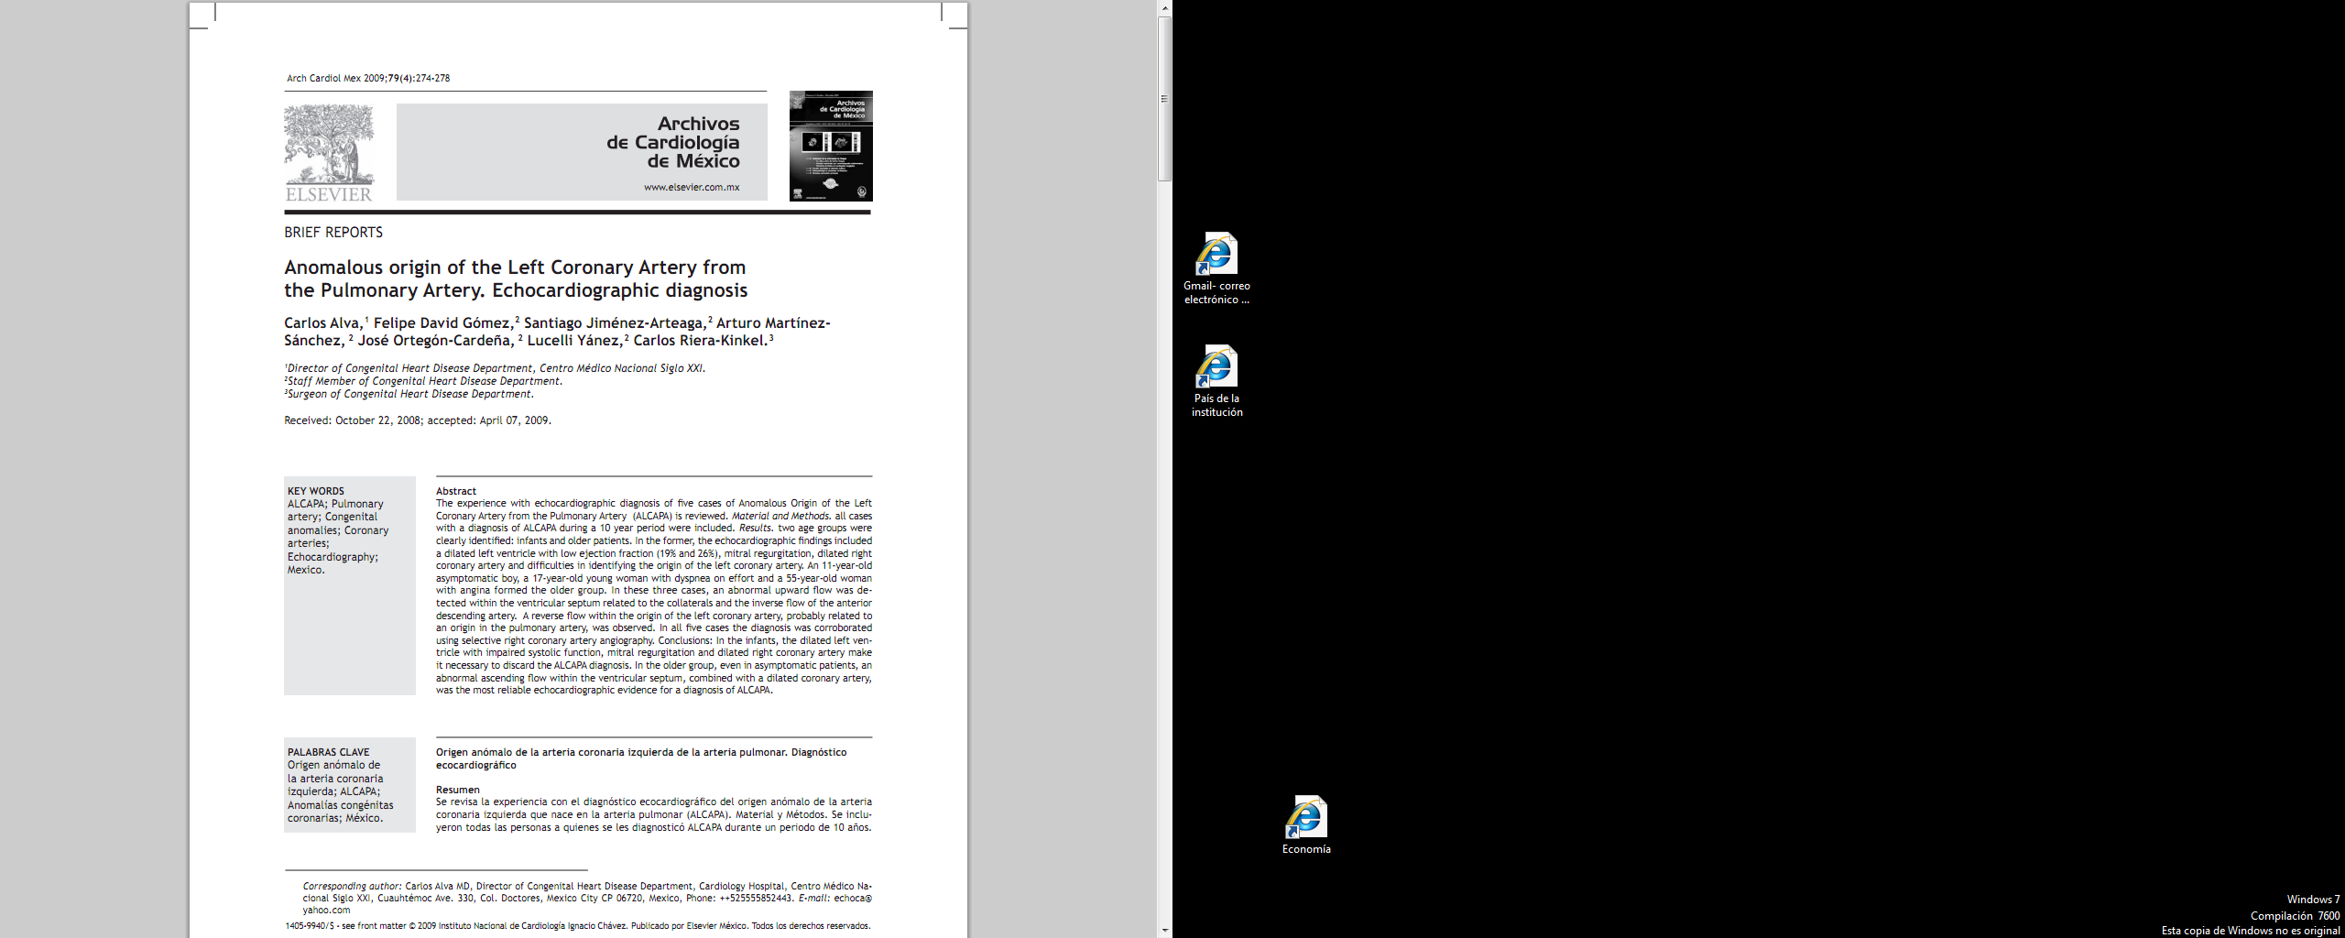
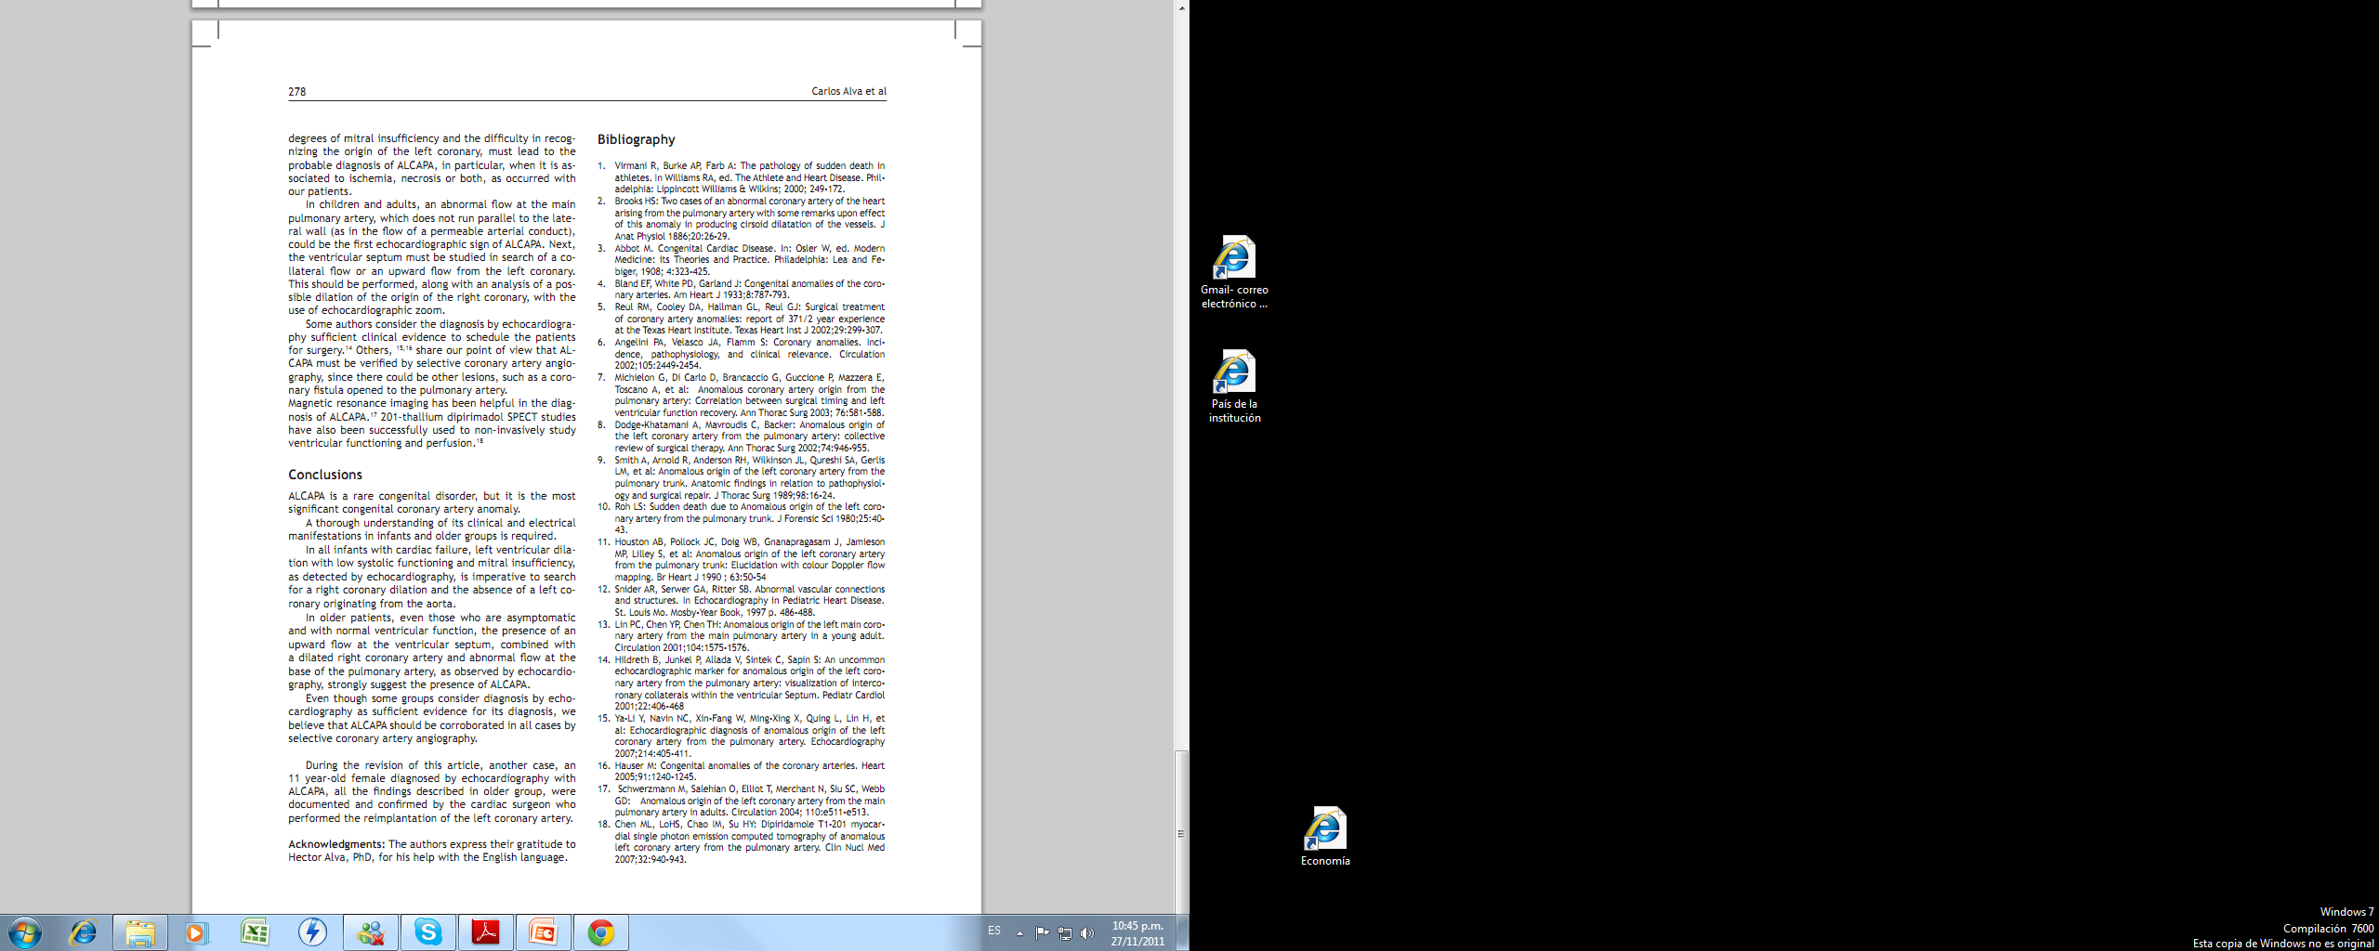

Slide 33

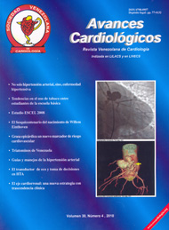
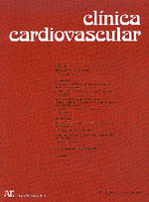
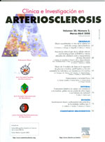
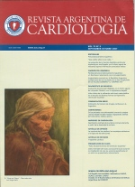


Revista citada
Revista citada
Revista citada
Revista citada
Revista citante
Revista citada
Revista citada
Revista citada

Slide 34
Análisis de citación estudia las relaciones entre trabajos citantes y trabajos citados
Revista citante
Revista citante
Revista citante
Revista citante
Revista citada
Revista citante
Revista citante
Revista citante

Slide 35












Slide 36



separación entre
Diversifica
Preserva
Transfiere
• separar contenido de presentación: permite distintas presentaciones y diseños
• la mejor manera de preservar el contenido frente a futuras innovaciones: dispositivos, software, plataformas…
• la mejor manera de transferir, exportar, intercambiar información

Slide 37


XML + [DTD]
Journal Article Tag Suite
Formato XML que define la estructura para la identificación y marcación de los elementos de un artículo científico
La norma fue creada por la National Library of Medicine (NLM) para la estructuración de textos completos del repositorio PubMed Central

Slide 38






Flujo editorial
PAPEL

Slide 39
Flujo editorial [ desintermediación ]
PAPEL
Notes:
Para poder utilizar los archivos XML es necesario auxiliarnos del uso de platillas XSLT que nos permitirá generar otros documentos mediante reglas de transformación que se aplicaran al documento inicial XML, teniendo como resultado archivos XML con una DTD diferente al documento original(CrossRef, Doaj, NLM, JATS puro), HTML, PDF, EPUB…
Los documentos derivados del XML, pueden tener características adicionales, como la inclusión de metadatos para una correcta cosecha por los meta-buscadores

Slide 40


Datos Artículo
[front]
Datos Revista
título artículo
autor
afiliación autor
vol. no. año, págs.

Slide 41

Palabras clave
keywords

Slide 42

Documento citado

Slide 43

Texture: interfaz de usuario: Tan abierto como LaTeX y tan simple como un procesador de textos clásico.
Notes:
Contamos don dos barras de herramientas principales, del lado derecho veremos las herramientas relacionadas con la información adicional de los datos (meta-datos).
Estas herramientas nos ayudaran a agregar información relacionada con el artículo, autores, afiliaciones y agregar traducciones para el título y resumen del documento.

Slide 44







Texture: interfaz de usuario: Tan abierto como LaTeX y tan simple como un procesador de textos clásico.
Consortium
Notes:
Texture es desarrollado por el Substance Consortium, que fue establecido en 2016 por el Public Knowledge Project (PKP), el Collaborative Knowledge Foundation (CoKo), la Scientific Electronic Library Online (SciELO) y Érudit, al cual se unio eLife en Julio del 2017.

Slide 45







I40C
“citas abiertas”
https://i4oc.org
DOI y metadatos
http://www.sciencemag.org/news/2017/04/now-free-citation-data-14-million-papers-and-more-might-come

Slide 46



El Estado se mimetiza con el mercado
COMPETENCIA
Auditoría
Comparación Cuantificación
Roger Burrows
Living with the h-index? Metric assemblages in the contemporary academy (pages 355–372)
The Sociological Review, vol. 60, no. 2, pages 355–372, May 2012

Slide 47

Productivismo académico
¿ necesidad de concretar un compromiso científico y social por diseminar el conocimiento…
O
Vehículos para drenar una producción de artículos de sujetos presionados por necesidad de obtener mayor puntaje curricular ?
REGO, T. C. Produtivismo, pesquisa e comunicação científica: entre o veneno e o remédio. Educação e Pesquisa. 2014, vol. 40, n. 2, pp. 325-346. http://www.scielo.br/scielo.php?script=sci_arttext&pid=S1517-97022014000200003&lng=pt&nrm=iso&tlng=pt&ORIGINALLANG=pt

Slide 48
Coautoría regalada u honoraria
Publicación fragmentada (“Salami publication”) artículos inmaduros, incompletos o repetitivos
Plagio o autoplagio
Manipulación, falsificación o fabricación de datos o resultados

Slide 49

http://www.theguardian.com/science/2013/dec/09/nobel-winner-boycott-science-journals
Las principales revistas académicas están distorsionando el proceso científico y representan una "tiranía" que hay que romper, de acuerdo con un ganador del premio Nobel que ha declarado un boicot a las publicaciones

Slide 50

Randy Schekman (biólogo estadounidense premio Nobel de Fisiología y Medicina 2013)… declaró que su laboratorio ya no enviará trabajos de investigación para la revistas de primer nivel Nature, Cell y Science.
Schekman dijo que la presión por publicar en revistas de "lujo" animó a los investigadores a buscar atajos y buscar campos de moda de la ciencia en lugar de hacer un trabajo más importante.
El problema se vio agravado, dijo, por editores que no eran científicos activos, sino profesionales que favorecían a los estudios que eran propensos a causar sensación [to make a splash].

Slide 51

Schekman critica a Nature, Cell y Science de restringir artificialmente el número de trabajos que aceptan, una política que según él alimenta la demanda “así como los diseñadores de moda que crean bolsas de edición limitada." También ataca a una métrica generalizada llamada "factor de impacto", utilizado por muchas revistas de primer nivel para su comercialización.
Factor de impacto de una revista es una medida de qué tan frecuente son citados sus trabajos y se utiliza como sustituto de la calidad. Pero Schekman dijo que era "la influencia tóxica" en la ciencia que "introduce una distorsión". Él escribe: "Un artículo puede llegar a ser altamente citado, porque es buena ciencia o porque es llamativo, provocativo o equivocado."

Slide 52

Richard Roberts
Premio Nobel de Medicina 1993
… la investigación, de repente, es desviada hacia el descubrimiento de medicinas que no curan del todo, sino que cronifican la enfermedad y le hacen experimentar una mejoría que desaparece cuando deja de tomar el medicamento.
http://www.healing-diabetes.com/drugs-that-completely-cure-are-not-profitable

Slide 53
Jean Claude Guédon:
“Open Access: Toward the Internet of the Mind”
• “La pregunta que nos debemos hacer es si el sistema de comunicación y el sistema de reputación de la ciencia y la academia deben ser uno y el mismo”
• la calidad de la comunicación, por su parte, debe ser evaluada como una característica general de la red y no como un indicador de la calidad de su contenido
• no es necesario tratar de relacionar los problemas relacionados con el ancho de banda con la calidad de lo que se está transmitiendo
• Visibilidad y calidad no son lo mismo
• Competencia (a través de revistas con alto FI) = sistema de presión que no tiene por principal objetivo la calidad de la investigación

Slide 54


Antonio Sánchez Pereyra
Dirección General de Bibliotecas - UNAM
Departamento de Bibliografía Latinoamericana
scielo@dgb.unam.mx

